Slide 1
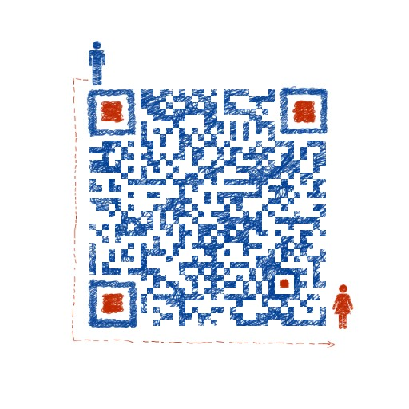
从高考评价体系谈2019年高考历史复习备考方略
安徽省太和中学 张祖良
wechat:15155824164
qq：714216171
tel：15155824164

Slide 2
一、目前高考评价体系（一体四层四翼）
“一体”是总体框架，
“四层”与“四翼”是“一体”的有机组成部分，
共同构成了实现高考评价功能的理论体系。
1、通过确立“立德树人、服务选才、引导教学”这一高考核心功能。
（回答了“为什么考”的问题）
2、通过明确“必备知识、关键能力、学科素养、核心价值”四层考查内容。
（回答了“考什么”的问题）
3、通过明确“基础性、综合性、应用性、创新性”四个方面的考查要求。
（回答了“怎么考”的问题）

Slide 3
《探索构建高考评价体系 全方位推进高考内容改革 》
（ 原文刊载于《中国教育报》2016年10月11日第3版）
作者：姜钢，教育部考试中心主任
党的十八届三中全会绘就了全面深化改革的新蓝图，明确提出推进考试招生制度改革的总体要求。
2014年9月，国务院颁布了《关于深化考试招生制度改革的实施意见》
按照《实施意见》部署，我国高考改革2014年“拿图纸、出方案”，制订了高考内容改革规划和分省命题省份使用全国卷的调整方案。
2015年“打基础、抓施工”，坚持立德树人，加强社会主义核心价值观、中华优秀传统文化、依法治国和创新精神的考查，并顺利实现7个省份使用全国卷的平稳过渡。
2016年迈入“调布局、克难点”的关口，科学实行“一纲多卷”，平稳完成命题格局调整，全国26个省份使用全国统一命题试卷，通过加强法治化建设强化考试管理和秩序，进一步提升了全国高考的权威性和公信力；
外语“一年两考”即将在我国高考历史上首次实施；
探索构建“一体四层四翼”的高考评价体系，从顶层设计上回答好高考“为什么考”“考什么”“怎么考”等关键性问题，并通过修订考试大纲、改进评分方式及评卷管理、加强国家题库建设等措施增强改革的整体性和可持续性，力争实现新的突破。

Slide 4
二、 2019年高考历史试题备考：
核心：立德树人、服务选才、引导教学
考什么：核心价值、必备知识、关键能力、学科素养
怎么考：创新性、 基础性、 综合性、 应用性

Slide 5
考什么：------------核心价值、必备知识、关键能力、学科素养
（一） 、核心价值
突出立德树人，
加强社会主义核心价值观、中华优秀传统文化、依法治国和创新精神的考查
1、 树立正确的国家观、民族观、文化观、历史观
2、 形成正确的世界观、人生观、价值观

Slide 6
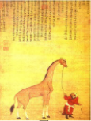
1、 树立正确的国家观、民族观、文化观、历史观
27．图6中的动物是郑和下西洋时外国使臣随船向明政府贡献的奇珍异兽，明朝君臣认为，这就是中国传说的“麒麟”，明成祖隧赐外国使臣。这表明当时
图6
A．对外交流促使中国传统绘画出现新的类型
B．朝廷用中国文化对朝贡贸易贡品加以解读
C．海禁政策的解除促进了对外文化交流
D．外来物品的传入推动了传统观念更新

Slide 7
28．甲午战争期间，日本制定舆论宣传策略，把中国和日本分别包装成野蛮与文明的代表，并运用公关手段让欧美舆论倒向日方。一些西方媒体甚至宣称，清政府战败“将意味着数百万人从愚蒙、专制和独裁中得到解放”。对此，清政府却无所作为，这反映了
A．欧美舆论宣传左右了战争进程 B．日本力图变更中国的君主政体
C．清朝政府昏庸不谙熟近代外交 D．西方媒体鼓动中国的民主革命
30．1948—1949年夏，英、法、美等国通过各自渠道同中国共产党接触，试探与将要成立的新政府建立某种形式的外交关系的可能性，中共中央考虑：不接受足以束缚手脚的条件；可以采取积极办法争取这些国家承认；也可以等一等，不急于争取这些国家的承认。这反映出
A．中国共产党奉行独立自主的外交政策
B．西方国家放弃了对国民党政权的支持
C．中国冲破了美国的外交孤立
D．新政府不急于获取国际支持

Slide 8
2018年全国Ⅱ卷
28．19世纪70年代，针对日本阻止琉球国向中国进贡，有地方督抚在上奏中强调：琉球向来是中国的藩属，日本“不应阻贡”；中国使臣应邀请西方各国驻日公使，“按照万国公法与评直曲”。这说明当时
A．日本借助西方列强侵害中国权益 B．传统朝贡体系已经解体
C．地方督抚干预朝廷外交事务决策 D．近代外交观念影响中国

Slide 9
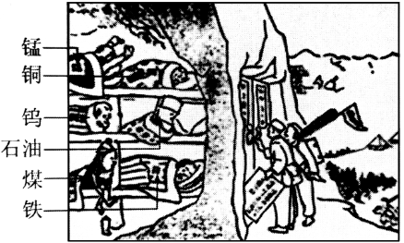
2、 形成正确的世界观、人生观、价值观
31．图7是1953年的一幅漫画，描绘了资源勘探队员来到深山，手持“邀请函”叩响山洞大门的情景。这反映了当时我国
图7
A．已经初步改变工业落后局面 B．开始进行对矿产资源的开采
C．国民经济调整任务基本完成 D．大规模的经济建设正在展开

Slide 10
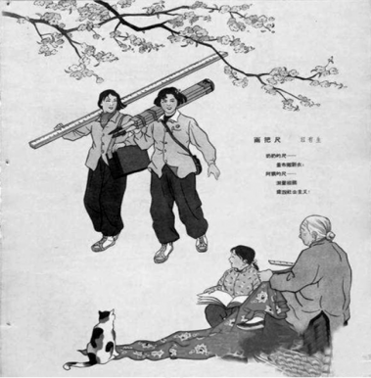
31．图5为1956年的一幅漫画《两把尺》（画中字：“奶奶的尺——量布做新衣。阿姨的尺——测量祖国，建设社会主义。”）该漫画反映了
图5
A．社会主义建设以工业化为中心 B．女性成为国家建设的重要力量
C．人民公社化运动蓬勃开展 D．城乡差别发生根本性改变

Slide 11
（二）、必备知识
突出历史主干知识，避免“偏、难、怪、深
古代中国的政治制度、经济发展、主流文化，
近代中国的民主革命、经济结构变迁、维新思想、马克思主义传播，
现代中国的政治建设、对外关系、改革开放、科技成就，
古代世界的古希腊民主政治、罗马法、人文主义，
近代世界的文艺复兴、资产阶级代议制、新航路开辟、世界市场，
现代世界的十月革命、俄国社会主义建设、罗斯福新政、战后资本主义的发展、两极格局、全球化。

Slide 12
2018年全国文综Ⅰ卷历史试题双向细目表
题型 | 题号及范围 | 考点或试题要点 | 分值 | 考试能力要求 | 材料呈现方式 | 引导语或设问 | 难度
选择题 | 24（中国古代思想文化） | 战国（《墨子》）科技 | 4 | 获取和解读信息，调用所学知识，辨别、理解历史现象 | 整理材料 | 这反映出，《墨子》 | 易
 | 25（中国古代政治） | 唐朝节度使的作用 | 4 | 获取和解读信息，调用所学知识，辨别、理解历史现象 | 表格材料 | 由此可知，这一时期的藩镇 | 难
 | 26（中国古代经济） | 北宋手工业（制盐业）发展状况 | 4 | 获取和解读信息，调用所学知识，辨别、理解历史现象 | 整理材料 | 这反映出当时 | 中
 | 27（中国古代经济+思想文化） | 明代贡赐贸易与思想观念 | 4 | 获取和解读信息，调用所学知识，辨别、理解历史现象 | 整理材料+图片 | 这表明当时 | 难
 | 28（近代中国政治 ） | 甲午战争双方外交宣传 | 4 | 获取和解读信息，调用所学知识，辨别、理解历史现象 | 整理材料 | 这反映了 | 易
 | 29（近代中国政治+思想文化） | 五四运动与中共诞生的关系 | 4 | 获取和解读信息，调用所学知识，辨别、理解历史现象 | 整理材料 | 这场争论 | 中
 | 30（近代中国政治） | 新中国成立前夕我党的外交政策 | 4 | 获取和解读信息，调用所学知识，理解历史现象 | 整理材料 | 这反映出 | 中
 | 31（现代中国经济） | 一五计划建设 | 4 | 获取和解读信息，调用所学知识，辨别历史现象 | 整理材料+图片 | 这反映了当时我国 | 中
 | 32（世界古代思想） | 梭伦的人文思想 | 4 | 获取和解读信息，调用所学知识，理解历史现象 | 引用材料 | 据此可知，梭伦 | 易
 | 33（世界近代政治） | 马克思主义与工人运动的关系 | 4 | 获取和解读信息，调用所学知识，辨别、理解历史现象 | 整理材料 | 这一变化说明 | 难
 | 34（史学素养） | 英国工业革命的发生的原因 | 4 | 获取和解读信息，调用所学知识，辨别、理解历史现象 | 整理材料 | 据此可知，关于工业革命首先在英国发生的认识 | 中
 | 35（世界现代政治） | 联合国成员国变化情况（世界多极化趋势） | 4 | 获取和解读信息，调用所学知识，辨别、理解历史现象 | 图表材料 | 下图反映了1945—1975年间联合国成员国的变化情况，这表明 | 易
非选择题 | 41（我国古代、近代、现代村民自治发展） | 根据材料一并结合所学知识，概括宋代到明清时期乡约制度的变化，并说明乡约制度的积极作用。 | 12 | 获取和解读材料信息，调用所学知识，分析并认识历史事物、历史现象的发生、发展的背景、原因及影响 | 整理材料+引用材料 | 根据材料结合所学，概括变化，说明作用 | 中偏难
 |  | （2）根据材料二并结合所学知识，简述清末城镇乡地方自治的历史背景。 | 9 |  |  | 根据材料结合所学，简述背景
 |  | （3）根据材料三并结合所学知识，说明村民自治的意义。[来源:学 | 4 |  |  | 根据材料结合所学，说明意义
 | 42（世界近代思想、经济、政治） | 结合世界近代史的所学知识，从上述梗概中提取一个情节，指出它所反映的近代早期重大历史现象，并概述和评价该历史现象。。 | 12 | 获取和解读材料信息，调用所学知识，归纳、阐释并评价历史现象。 | 整理材料 | 提取一个情节，指出它所反映的重大历史现象，并概述和评价该历史现象。 | 中偏难
 | 45（历史上重大改革回眸） | （1）根据材料，说明汉武帝改革前后纪年方法的区别。 | 6 | 获取和解读信息，调用所学知识，指出历史事物的区别，并分析历史意义 | 引述材料 | 根据材料，说明区别 | 中
 |  | （2）根据材料并结合所学知识，简析汉武帝年号制改革的历史意义。 | 9 |  |  | 根据材料结合所学，简析意义 | 中
 | 46（20世纪的战争与和平） | （1）根据材料一、二，说明中国共产党对第二次世界大战性质的不同认识。 | 4 | 获取和解读信息，调用所学知识，说明历史事物的不同及产生的背景 | 材料引述 | 根据材料，说明不同认识 | 中
 |  | （2）根据材料一、二并结合所学知识，分别说明中国共产党产生上述两种认识的国际背景。 | 11 |  |  | 根据材料结合所学，说明背景 | 中
 | 47（中外历史人物评说） | （1）根据材料并结合所学知识，说明华盛顿“中立政策”和罗斯福“睦邻政策”基本特征的不同。 | 4 | 获取和解读信息，调用所学知识，说明历史事物的不同、作用并分析及实质 | 材料引述 | 根据材料结合所学，说明不同 | 中
 |  | （2）根据材料并结合所学知识，说明罗斯福“睦邻政策”的作用及其实质。 | 11 |  |  | 根据材料结合所学，说明作用及其实质 | 中

Slide 13
2018年全国文综Ⅱ卷历史试题双向细目表
题型 | 题号及范围 | 考点或试题要点 | 分值 | 考试能力要求 | 材料呈现方式 | 引导语或设问 | 难度
选择题 | 24（中国古代政治） | 商周政治 | 4 | 获取信息，调用所学知识 | 整理材料 | 分封 | 难
 | 25（中国古代经济） | 汉代自耕农经济 | 4 | 获取信息，调用所学知识，理解历史概念。 | 表格材料 | 据此可知 | 难
 | 26（中国古代政治） | 唐代政治 | 4 | 调用所学知识，辨析历史现象。 | 表格材料 | 据此能够被认定的历史事实是 | 易
 | 27（中国古代文化） | 古代戏曲 | 4 | 获取和解读信息，阐释历史现象，认识本质。 | 整理材料 | 这一变化反映了 | 中
 | 28（近代中国政治） | 近代列强侵略与清政府外交 | 4 | 获取和解读信息，阐释历史现象。 | 整理材料 | 这一举措 | 易
 | 29（近代中国政治） | 近代中国民主革命探索 | 4 | 获取和解读信息，认识历史现象。 | 整理材料 | 响留日学生区域分布不平衡的主要因素是 | 中
 | 30（近代中国政治） | 抗日战争 | 4 | 获取和解读信息，阐释历史事实。 | 引用材料 | 这一精神的贯彻 | 中
 | 31（现代中国经济） | 中国特色社会主义建设道路的探索 | 4 | 调用所学知识，对比分析，辨别意图 | 整理材料 | 据此可知，该报告的主旨是 | 中
 | 32（世界古代政治） | 罗马法 | 4 | 获取和解读信息，调用所学知识，辨别历史现象。 | 整理材料 | 这反映了在古代雅典 | 难
 | 33（世界近代经济） | 早期殖民扩张 | 4 | 获取和解读信息，调用所学知识，理解历史现象。 | 表格材料 | 综合表3可知，在工业革命期间，英国 | 中
 | 34（世界文学） | 现实主义文学 | 4 | 获取和解读信息，调用所学知识。 | 漫画材料 | 该漫画表明 | 中
 | 35（世界现代经济） | 欧洲经济一体化 | 4 | 获取和解读信息，调用所学知识，阐释历史事实。 | 整理材料 | 从这一历程可看出 | 中
非选择题 | 41（古代中国和近代美国大豆种植与利用） | （1）根据材料并结合所学知识，概括我国历史上种植利用大豆的特点和作用。（12分） | 12 | 获取和解读材料信息，调用所学知识，分析并认识历史事物、历史现象的发生、发展的背景与原因，简析其意义。 | 整理材料+引用材料 | 根据材料结合所学，概括特点和作用 | 中偏难
 |  | （2）根据材料并结合所学知识，说明大豆在美国广泛种植的原因。（8分） | 8 |  |  | 根据材料结合所学，说明原因
 |  | （3）根据材料并结合所学知识，简析物种交流的积极意义。（5分） | 5 |  |  | 根据材料并结合所学知识，简析意义
 | 42（近代中国经济、思想、政治） | 材料提供了一个中国近代企业发展的案例，蕴含了现代化的诸多启示，从材料中提炼一个启示，并结合所学的中国近现代史知识予以说明。（要求：观点明确，史论结合，言之成理。） | 12 | 获取和解读材料信息，调用所学知识，论证阐述观点。 | 整理材料 | 提炼一个启示，并结合所学的中国近现代史知识予以说明 | 难
 | 45（历史上重大改革回眸） | (1)根据材料并结合所学如识，说明1977~1981年我国科技体制改革的背景。(6分) | 6 | 获取和解读信息，调用所学知识，分析得出结论 | 原始材料引述 | 根据材料并结合所学如识，说明背景 | 中
 |  | (2)根据材料并结合所学知识，概括1977~1981年我国科技体制改革的主要内容及影响。(9分) | 9 |  |  | 根据材料并结合所学知识，概括内容及影响 | 中
 | 46（20世纪的战争与和平） | （1）根据材料，概述中国在参与联合国创建过程中的主要括动（8分） | 8 | 获取和解读信息，调用所学知识，分析得出结论 | 原始材料引述 | 根据材料，概述主要活动 | 中
 |  | （2）根据材料并结合所学知识，说明中国成为联合国安理会常任理事国的主要原因。（7分） | 7 |  |  | 根据材料并结合所学知识，说明原因 | 中
 | 47（中外历史人物评说） | （1）根据材料并结合所学知识，概括三娘子能够推动明、蒙双方取得和平局面的原因。（8分） | 8 | 获取和解读信息，调用所学知识，分析得出结论 | 原始材料引述 | 根据材料并结合所学知识，概括原因。 | 中
 |  | （2）根据材料并结合所学知识，简要评价三娘子的历史功绩。（7分） | 7 |  |  | 根据材料并结合所学知识，简要历史功绩。 | 中

Slide 14
2018年全国文综Ⅲ卷历史试题双向细目表
题型 | 题号及范围 | 考点或试题要点 | 分值 | 考试能力要求 | 材料呈现方式 | 引导语或设问 | 难度
选择题 | 24中国古代经济 | 精耕细作的传统农业 | 4 | 获取和解读信息，调用所学知识 | 图片材料 | 据此可知，战国以前 | 难
 | 25中国古代政治 | 古代中国的政治制度 | 4 | 获取信息，调用所学知识，理解历史概念。 | 表格材料 | 反映出两宋时期 | 难
 | 26中国古代文化 | 古代药学 | 4 | 获取信息，调用所学知识，阐释历史现象 | 整理材料 | 我国古代药学的发展 | 中
 | 27中国古代文化 | 雕印出版个人著作并作为礼物 | 4 | 获取和解读信息，阐释历史现象，认识本质。 | 整理材料 | 这种现象可以说明当时 | 中
 | 28近代中国思想 | 进化论的影响 | 4 | 获取和解读信息，阐释历史现象。 | 整理材料 | 严复意在 | 易
 | 29近代社会变迁 | 近代中国的思想解放潮流 | 4 | 获取和解读信息，认识历史现象。 | 整理材料 | 这表明当时 | 中
 | 30现代中国政治 | 新中国的民主政治建设 | 4 | 获取和解读信息，阐释历史事实。 | 整理材料 | 这反映了当时 | 中
 | 31现代中国经济 | 经济体制改革 | 4 | 调用所学知识，认识历史现象背后的历史原因 | 表格材料 | 这一时期我国 | 中
 | 32世界古代政治 | 古希腊民主政治 | 4 | 获取和解读信息，调用所学知识，辨别历史现象。 | 整理材料 | 据此可知，在当时雅典 | 难
 | 33世界近代思想 | 启蒙运动 | 4 | 获取和解读信息，调用所学知识，理解历史现象。 | 表格材料 | 这表明 | 中
 | 34世界现代经济 | 资本主义世界经济危机 | 4 | 获取和解读信息，调用所学知识。 | 表格材料 | 据表3可知，当时美国 | 中
 | 35世界现代经济 | 苏联的社会主义建设 | 4 | 获取和解读信息，调用所学知识，阐释历史事实。 | 整理材料 | 这反映出七年经济计划 | 中
非选择题 非选择题 | 41（世界现代经济和中国近现代经济） | （1）概述上海和曼彻斯特发展成为近代大都市的相同因素。 | 9 | 获取和解读材料信息，调用所学知识，分析并认识历史事物、历史现象的发生、发展的背景与原因 | 整理材料+引用材料 | 根据材料并结合所学知识，分析原因 | 中偏难
 |  | （2）20世纪中期以后上海相对于曼彻斯特的有利发展条件。 | 10 |  |  | 根据材料并结合所学知识，概括有利发展条件
 |  | （3）以曼彻斯特为例，分析现代城市发展中应当注意的问题。 | 6 |  |  | 根据材料并结合所学知识，分析问题 | 中
 | 42（中国古代思想） | 对表4的内容提出自己的看法，并予以说明 | 15 | 获取和解读材料信息，调用所学知识，论证阐述观点 | 表格材料 | 根据材料并结合所学中国古代史知识，自拟论题，并就所拟论题进行阐述 | 中
 |  |  |  |  |  |  | 中
 | 45（历史上重大改革回眸） | （1）简析湖南保卫局创建的原因 | 8 | 获取和解读信息，调用所学知识，分析得出结论 | 原始材料引述 | 简析原因 | 中
 |  | （2）说明湖南保卫局相对于以前的治安机构有何不同。 | 7 |  |  | 说明异同点 | 中
 | 46（20世纪的战争与和平） | （1）概括英法对德施行经济封锁的措施 | 9 | 获取和解读信息，调用所学知识，分析得出结论 | 原始材料引述 | 概括措施 | 中
 |  | （2）简析英法对德采取经济封锁的作用 | 6 |  |  | 简析作用 | 中
 | 47（中外历史人物评说） | （1）概括唐宪宗平定“跋扈”藩镇的原因 | 9 | 获取和解读信息，调用所学知识，分析得出结论 | 原始材料引述 | 概括原因 | 中
 |  | （2）说明唐宪宗作为中兴之君，与唐太宗历史功绩的共同之处 | 6
 |  |  |  |  |  | 说明共同之处 | 中

Slide 15
2017年全国文综Ⅰ卷历史试题双向细目表
题型 | 题号及范围 | 考点或试题要点 | 分值 | 考试能力要求 | 材料呈现方式 | 引导语或设问 | 难度
选择题 | 24中国古代政治 | 周代分封 | 4 | 获取信息，调用所学知识 | 整理材料 | 分封 | 难
 | 25中国古代政治 | 汉代加强集权的影响 | 4 | 获取信息，调用所学知识，理解历史概念。 | 表格材料 | 据此可知 | 难
 | 26史学素养 | 史学理论—历史叙述与历史认识论 | 4 | 调用所学知识，辨析历史现象。 | 表格材料 | 据此能够被认定的历史事实是 | 易
 | 27中国古代经济 | 明代前后期玉制器皿的使用变化 | 4 | 获取和解读信息，阐释历史现象，认识本质。 | 整理材料 | 这一变化反映了 | 中
 | 28近代中国经济 | 洋务企业发展 | 4 | 获取和解读信息，阐释历史现象。 | 整理材料 | 这一举措 | 易
 | 29近代思想文化 | 留日学生区域分布 | 4 | 获取和解读信息，认识历史现象。 | 整理材料 | 响留日学生区域分布不平衡的主要因素是 | 中
 | 30近代中国政治 | 全民族抗战 | 4 | 获取和解读信息，阐释历史事实。 | 引用材料 | 这一精神的贯彻 | 中
 | 31现代中国经济 | 经济体制改革 | 4 | 调用所学知识，对比分析，辨别意图 | 整理材料 | 据此可知，该报告的主旨是 | 中
 | 32世界古代思想 | 古希腊人文思想的起源 | 4 | 获取和解读信息，调用所学知识，辨别历史现象。 | 整理材料 | 这反映了在古代雅典 | 难
 | 33世界近代经济 | 英国工业革命 | 4 | 获取和解读信息，调用所学知识，理解历史现象。 | 表格材料 | 综合表3可知，在工业革命期间，英国 | 中
 | 34世界现代经济 | 美国等国对苏联的遏制政策 | 4 | 获取和解读信息，调用所学知识。 | 漫画材料 | 该漫画表明 | 中
 | 35世界现代经济 | 两极格局瓦解和多极化趋势的加强 | 4 | 获取和解读信息，调用所学知识，阐释历史事实。 | 整理材料 | 从这一历程可看出 | 中
非选择题 | 41近代法国和中国民族主义内涵 | （1）根据材料一并结合所学知识，说明法国大革命对近代民族主义形成的促进作用。 | 8 | 获取和解读材料信息，调用所学知识，分析并认识历史事物、历史现象的发生、发展的背景与原因，比较分析并描述事物的异同。 | 整理材料+引用材料 | 根据材料结合所学，说明作用 | 中偏难
 |  | （2）根据材料一、二并结合所学知识，概括国民党“一大”《宣言》中的民族主义与近代法国民族主义内涵的相同之处，并说明不同之处及其产生的原因。 | 17 |  |  | 根据材料结合所学，概括内涵，并说明原因
 | 42（中国古代、世界近代思想、经济、政治） | 14～17世纪中外历史事件简表。从表中提取相互关联的中外历史信息，自拟论题，并结合所学知识予以阐述。 | 12 | 获取和解读材料信息，调用所学知识，论证阐述观点。 | 整理材料 | 自行拟定一个具体的论题，并就所拟论题进行简要阐述 | 难
 | 45（历史上重大改革回眸） | （1）根据材料并结合所学知识，概括20世纪80年代工资改革的特点。 | 8 | 获取和解读信息，调用所学知识，分析得出结论 | 原始材料引述 | 概括特点 | 中
 |  | （2）根据材料并结合所学知识，说明20世纪80年代工资改革的意义。 | 7 |  |  | 说明意义 | 中
 | 46（20世纪的战争与和平） | （1）根据材料并结合所学知识，指出中美双方就中国领土问题达成一致并写入《开罗宣言》的内容，说明其意义。 | 7 | 获取和解读信息，调用所学知识，分析得出结论 | 原始材料引述 | 指出内容，说明意义 | 中
 |  | （2）根据材料并结合所学知识，简析中美政府首脑会晤所反映的美国战后东亚秩序构想。 | 8 |  |  | 简析构想 | 中
 | 47（中外历史人物评说） | （1）根据材料并结合所学知识，说明历代儒者尊季札为“贤人”的原因。 | 7 | 获取和解读信息，调用所学知识，分析得出结论 | 原始材料引述 | 说明原因 | 中
 |  | （2）根据材料并结合所学知识，简析季札出使在文化融合方面的意义。 | 8 |  |  | 简析意义 | 中

Slide 16
2017年全国文综Ⅱ卷历史试题双向细目表
题型 | 题号及范围 | 考点或试题要点 | 分值 | 考试能力要求 | 材料呈现方式 | 引导语或设问 | 难度
选择题 | 24中国古代经济 | 春秋商业发展 | 4 | 获取信息，调用所学知识 | 图片、文字说明 | 这一现象反映了 | 偏难
 | 25史学常识 | 史学常识 | 4 | 获取信息，调用所学知识 | 整理材料 | 这反映出官修史书 | 中
 | 26中国古代经济 | 唐朝商业发展的原因 | 4 | 获取信息，调用所学知识 | 整理材料 | 据此可知，唐中期 | 难
 | 27中国古代政治 | 明朝君主专制强化 | 4 | 获取信息，调用所学知识 | 整理材料 | 由此可以推知,明代中后期 | 偏难
 | 28中国近代经济 | 洋务运动 | 4 | 获取信息，调用所学知识 | 整理材料 | 这种变化反应了 | 偏难
 | 29中国近代生活变迁 | 社会生活变迁 | 4 | 获取信息，调用所学知识 | 整理材料 | 这反映出当时 | 偏难
 | 30中国近代政治 | 抗日战争 | 4 | 获取信息，调用所学知识 | 整理材料 | 中国党员占总人口的1%左右，几乎村村有党员，这反映出 | 中
 | 31中国现代教育 | 高等教育 | 4 | 获取信息，调用所学知识 | 整理材料 | 由此可知 | 中
 | 32世界古代政治 | 雅典民主政治 | 4 | 获取信息，调用所学知识 | 整理材料 | 这种现象表明，在当时的雅典 | 中
 | 33世界近代思想文化 | 文艺复兴 | 4 | 获取信息，调用所学知识 | 整理材料 | 这反映出，当时佛罗伦萨 | 中
 | 34世界近代政治 | 美国三权分立 | 4 | 获取信息，调用所学知识 | 整理材料 | 亚当斯此举 | 偏难
 | 35史学常识 | 史学常识 | 4 | 获取信息，调用所学知识 | 整理材料 | 由此可知，此回忆录作为一种史料 | 中
非选择题 | 41（中国古代、近现代经济） | 中国古代、近代经济 | 15 | 获取和解读材料信息，调用所学知识，分析并认识历史事物、历史现象的发生、发展的背景与原因，比较分析并描述事物的异同。 | 原始材料引述 | 根据材料一并结合和所学知识，分析清政府与雍正年间与19世纪70年代矿业政策的差异及原因。 | 中偏难
 |  | （2）中国近代、现代经济 | 10 |  |  | 根据材料并结合和所学知识，说明与清代矿业政策相比，新中国“一五”计划期间矿业政策的特点，并简析其意义。
 | 42（中西科技） | 中西科技 | 12 | 获取和解读材料信息，调用所学知识，论证阐述观点。 | 图表 | 从材料中提取两条或两条以上信息，拟定一个论题，并进行所拟论题进行简要阐述。 | 难
 | 45（历史上重大改革回眸） | （1）清末北京街道管理改革 | 8 | 获取和解读信息，调用所学知识，分析得出结论 | 原始材料引述 | 概括清末北京街道管理改革的原因 | 中
 |  | （2）清末北京街道管理改革 | 7 |  |  | 简析清末北京街道管理改革的困难及启示 | 中
 | 46. [20世纪的战争与和平] | （1）“欧洲联邦”设想 | 6 | 获取和解读信息，调用所学知识，分析得出结论 | 原始材料引述 | 概括里安“欧洲联邦”设想提出的背景 | 中
 |  | （2）“欧洲联邦”设想 | 9 |  |  | 简析“欧洲联邦”设想未能实现的原因 | 中
 | 47.[中外历史人物评说] | （1）颜回 | 9 | 获取和解读信息，调用所学知识，分析得出结论 | 原始材料引述 | 概括颜回成为孔子最看重的弟子之一的原因 | 中
 |  | （2）颜回 | 6 |  |  | 简析颜回在后世受到尊崇的原因 | 中

Slide 17
2017年全国文综Ⅲ卷历史试题双向细目表
题型 | 题号及范围 | 考点或试题要点 | 分值 | 考试能力要求 | 材料呈现方式 | 引导语或设问 | 难度
选择题 | 24（中国古代文化） | 文字的演变与发展 | 4 | 获取和解读信息，调用所学知识 | 图片材料 | 促成这一变化的主要因素是 | 易
 | 25（中国古代经济） | 汉代农业 | 4 | 获取信息，调用所学知识，阐释历史现象 | 史实陈述 | 这反映了当时 | 中
 | 26（中国古代经济） | 中国古代自然经济的发展 | 4 | 获取和解读信息，调用所学知识，辨析历史现象。 | 表格材料 | 据此可知，当时该地 | 难
 | 27（中国古代政治） | 史学常识 | 4 | 获取和解读信息，阐释历史现象，认识本质。 | 整理材料 | 这反映出 | 中
 | 28（近代中国经济 ） | 中国近代化的进程 | 4 | 获取和解读信息，阐释历史现象。 | 史实陈述 | 产生上述变化的主要原因是 | 中
 | 29（近代中国经济） | 物质生活与习俗的变迁 | 4 | 获取和解读信息，阐释历史史实。 | 整理材料 | 这反映了当时上海 | 中
 | 30（近代中国政治） | 解放战争 | 4 | 获取和解读信息，阐释历史事实。 | 整理材料 | 人民解放军的这一行动 | 中
 | 31（现代中国经济） | “一五”计划 | 4 | 调用所学知识，认识历史现象背后的历史原因 | 图片材料 | 这一作品 | 中
 | 32（世界古代政治） | 古希腊的民主政治 | 4 | 获取和解读信息，调用所学知识，辨别历史解释。 | 整理材料 | 这些宣誓旨在 | 难
 | 33（世界近代政治、思想） | 资产阶级民主代议制、启蒙运动 | 4 | 获取和解读信息，调用所学知识，理解历史现象。 | 史实陈述 | 这里的国民公会所体现的政治理念是 | 中
 | 34（世界现代经济） | 苏联经济模式的调整 | 4 | 获取和解读信息，调用所学知识。 | 整理材料 | 这一措施旨在 | 中
 | 35（世界现代经济） | 战后资本主义的新变化 | 4 | 获取和解读信息，调用所学知识，阐释历史事实。 | 史实陈述 | 由此可知，美国联邦政府试图 | 中
非选择题 | 40（世界古代经济、中国古代、近现代政治） | 新航路的开辟、早期的殖民扩张 | 15 | 获取和解读材料信息，调用所学知识，分析并认识历史事物、历史现象的发生、发展的背景与原因，比较分析并描述事物的异同。 | 原始材料引述 | 概括荷兰侵占中国台湾与澎湖的历史背景和目的 | 中偏难
 |  | 明清反侵略斗争、两岸关系、国家统一 | 10 |  |  | 简析台湾的收复在哪些方面促进了国家的统一
 | 41（中国近代思想） | 近代思想解放历程 | 12 | 获取和解读材料信息，调用所学知识，论证阐述观点。 | 原始材料引述 | 结合中国近代史的具体史实，自拟论题，并就所拟论题进行阐述 | 难
 | 44（历史上重大改革回眸） | 古代中国的政治：隋代法律 | 7 | 获取和解读信息，调用所学知识，分析得出结论 | 原始材料引述 | 概括隋代法律制度改革的特点 | 中
 |  |  | 8 |  |  | 简析隋代《开皇律》制定的意义 | 中
 | 45（20世纪的战争与和平） | 抗日战争：日本的侵华政策变化 | 7 | 获取和解读信息，调用所学知识，分析得出结论 | 原始材料引述 | 说明日本侵略口号是如何随着侵略战争进程而变化的 | 中
 |  |  | 8 |  |  | 剖析日本提出侵略口号的企图 | 中
 | 46（中外历史人物评说） | 新中国初期的经济政策、新时期的改革开放 | 8 | 获取和解读信息，调用所学知识，分析得出结论 | 原始材料引述 | 概括陈云的主要经济思想，并结合所学知识指出其形成的时代背景 | 中
 |  |  | 7 |  |  | 简述陈云对新中国经济建设的贡献 | 中

Slide 18
（三）、关键能力
（4大目标，12项能力）
1. 获取和解读信息
• 理解试题提供的图文材料和考试要求
• 整理材料,最大限度地获取有效信息
• 对有效信息进行完整、准确、合理的解读
2. 调动和运用知识
• 辨别历史事实与历史叙述
• 理解历史叙述与历史结论
• 说明历史现象和历史观点
3. 描述和阐释事物
• 客观叙述历史事实
• 正确解释历史事物
• 认识历史事物的本质
4. 论证和探讨问题
• 发现历史问题
• 论证历史问题
• 独立提出观点
1）理解并辨析历史信息的能力；
2）准确掌握历史时序，将历史事物置于特定历史环境下进行分析的能力；
3）客观叙述历史事实的能力；
4）运用辩证唯物主义和历史唯物主义的基本观点说明历史现象的能力；
5）运用归纳、概括、比较等历史学思维方法分析问题的能力；
6）正确解释历史事物，认识事物本质的能力；
7）评价历史人物、历史事件、历史现象的能力；
8）发现和论证历史问题，独立提出观点的能力。

Slide 19
能力目标与要求
1。 获取和解读信息
理解试题提供的图文材料和考试要求。
整理材料，最大限度地获取有效信息。
对有效信息进行完整、准确、合理的解读。
2。 调动和运用知识
辨别历史事实与历史叙述。
理解历史叙述与历史结论。
说明历史现象和历史观点。
3。 描述和阐释事物
客观叙述历史事实。
正确解释历史事物。
认识历史事物的本质。
4。 论证和探讨问题
发现历史问题。
论证历史问题。
独立提出观点。

Slide 20
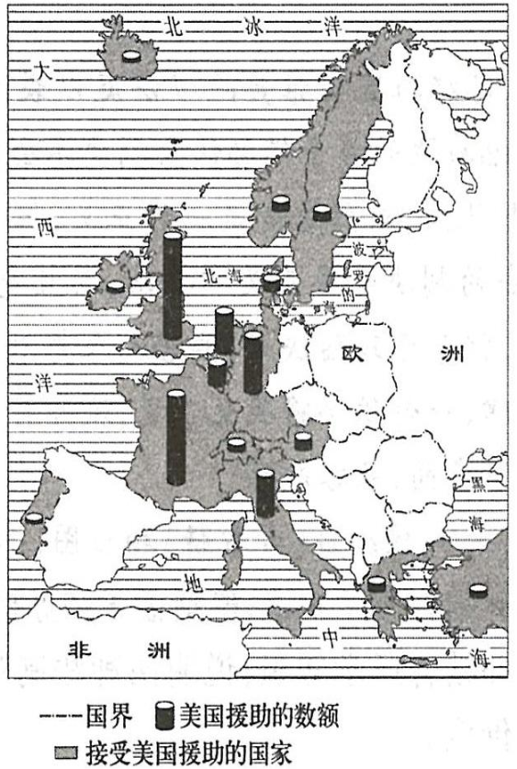
（一）.获取和解读信息
1、理解试题提供的图文材料和考试要求
例1、（2011海南卷）下图显示了第二次世界大战后美国对欧洲国家经济援助状况。这一状况反映了
A．受援国已经成为援助国的经济附庸
B．资本主义世界经济国际化空前加强
C．意识形态成为能否提供援助的前提
D．援助的多寡取决于是否为战时盟国
【说明】本题主要考查考生通过解读图文资料，提取信息的能力。试题提供了第二次世界大战后美国对欧洲国家经济援助状况示意图，求考生利用地图材料，准确获取和深度理解图文信息，同时联系所学知识，熟悉当时的历史背景，准确把握题目主旨，得出正确答案。

Slide 21
2、整理材料，最大限度地获取有效信息
例2 （2015·新课标全国Ⅱ卷文综·45）阅读材料，完成下列要求。
材料一 《孟子》中记载了孟子与其学生关于法律问题的讨论。学生问：“舜做了天子后，假如其父杀人，舜的法官该怎么办呢？”孟子回答：“抓起来就行了。”学生又问：“难道舜不阻止法官吗？”孟子说：“舜怎么能阻止呢？法官是按职责办事。”学生问：“那舜又该怎么办呢？”孟子说：“舜应当放弃天子之位，毫不顾惜。然后偷偷地背上父亲逃到海边住下，一辈子都很快乐，把曾经做过天子的事情忘掉。”——据《孟子》
材料二 公元前399年，苏格拉底被雅典陪审法庭以亵渎神明和蛊惑青年的罪名判处死刑。他与他的弟子们都认为判决不公。当弟子们安排苏格拉底逃走时，他却认为，虽然逃走是一种正义，但审判过程符合雅典法律程序，遵守合法的判决也是正义的要求，而且是更大的正义，因为如果他不服从判决，就等于践踏法律，倘若人人都以自己认为的正义为借口而任意践踏法律，社会秩序将混乱不堪，城邦将无法存在。最终他选择在弟子面前饮下毒药，从容赴死。——摘编自（古希腊）柏拉图《苏格拉底的申辩》等
（1）根据材料并结合所学知识，概括孟子和苏格拉底的法制观念。（10分）
（2）根据材料并结合所学知识，说明两种法制观念产生的社会背景及其共同的历史价值。（15分）

Slide 22
【说明】 本题主要考查考生理解材料、获取信息的能力。法律和伦理道德是两套最基本的社会规范体系，在此问题上，东西方社会并无二致，但在侧重点上略有差异。中国更为强调道德伦理，西方更为强调法律至上，由此形成了两种不同的法律传统，孟子与学生的模拟对话和苏格拉底一审殉法的行为是这一差异的典型体现。该试题可考查考生在同中发现异、在异中发现同的辩证思维能力。
（1）孟子：治国需要法制；权力不能干预执法；当法律与人伦冲突时，维护人伦。（5分）
苏格拉底：守法是正义行为；法制关乎城邦存亡；法律至上，严格守法。（5分）
（2）社会背景：战国时期，各国变法图强，法律的权威地位逐渐确立；宗法观念的影响；儒家伦理思想的影响。（6分）
古希腊工商业相对繁荣；城邦民主政治高度发达；各种社会思潮活跃；法律作用突出。（6分）
历史价值：他们的法制观念分别对中国和西方法制发展产生深远影响；是人类思想发展史上的宝贵遗产。（3分）

Slide 23
3、对有效信息进行完整、准确、合理的解读
例3 （2013·新课标全国Ⅱ卷·28）“蓝脸的窦尔敦盗御马，红脸的关公战长沙，黄脸的典韦白脸的曹操，黑脸的张飞叫喳喳。”京剧艺术中人物的脸谱
A．真实再现了客观历史 B．固化了大众的历史认知
C．正确评断了历史人物 D．提升了历史人物的价值
【说明】本题立意在于通过考生对所熟悉的京剧艺术中人物脸谱的固定化，考查考生解读、提炼题干信息，以及运用所学知识解决历史问题的能力。京剧是我国的国粹，是一门独具特色的艺术体系，它来源于生活，但是高于生活。脸谱与真实历史人物的相貌没有任何联系，脸谱也不代表对历史人物的正确评断，对历史人物的价值也没有任何作用。京剧脸谱主要是将大众对历史人物的认识，采用程式化的方式呈现出来。

Slide 24
（二）、调动和运用知识
1、辨别历史事实和历史叙述
例4、（11年新课标）董仲舒认为孔子撰《春秋》的目的是尊天子、抑诸侯、崇周制而“大一统”，以此为汉武帝加强中央集权服务，从而将周代历史与汉代政治联系起来。西周时代对于秦汉统一的重要历史影响在于
A．构建了中央有效控制地方的制度
B．确立了君主大权独揽的集权意识
C．形成了天下一家的文化心理认同
D．实现了国家对土地与人口的控制
【说明】 本题主要考查考生立足历史发展的视角，辨别历史事实与历史叙述的能力。试题要求以中国传统儒家思想为切入点，正确理解西周分封制与秦汉中央集权制度的本质差异，理解西周对于中国历史发展的重要影响，正确认识西周王朝在中国历史上的作用和地位。

Slide 25
2、理解历史叙述和历史结论
例5、（11全国大纲）19．美国首都华盛顿所在地原是一片荒无人烟的灌木丛林。联邦政府机构位于城市中心，国会大厦建在全城最高点“国会山”上，在其两侧分别是总统府和联邦最高法院。以建都时各州名称命名的15条大道由内向外辐射，覆盖全城。华盛顿的建筑规划体现的美国政治文化是
A．白手起家的开拓精神 B．议会中心与共和意识
C．三权分立与制衡原则 D．平等独立的州权观念
【说明】 本题考查考生理解历史叙述和历史结论的能力。试题以华盛顿建筑规划的描述为切入点，要求考生理解建筑规划背后的设计理念，及其所反映出的美国政治文化特点。

Slide 26
3、说明历史现象和历史观点
例6、（2010年新课标全国卷）35.中日双方对1894年7月25日发生的丰岛海战记述各异。中方《济远航海日志》记载：“7点45分，倭三舰同放真弹子，轰击我船，我船即刻还炮。”日文出版的《二十七八年海战史》称：“7点52分，彼我相距约3000米之距离。济远首先向我发炮，旗舰吉野立即迎战，以左舷炮向济远轰击。”这说明
A.研究者的立场会影响其对历史的解释
B.历史真相因年代久远而变得模糊不清
C.通过文献记录最终能够还原历史真相
D.原始记录比研究文献更接近历史真相
【说明】 本题主要考查考生理解史料，说明历史现象和历史观点的能力。要求考生通过对互为矛盾的的两条历史记载的辨析，认识到当时双方及研究者受各自立场、利益、认识等方面的局限，直接影响着对同一个事件叙述和解释的真实可靠性。

Slide 27
（三）描述和阐释事物
1、客观叙述历史事物
例7 （2016年全国新课标Ⅲ·45）
材料 庙号改革是北魏孝文帝改革的一项重要内容。公元398年，拓跋珪迁都平城，仿中原传统制度设立太庙，早先草原部落联盟时代的首领以“太祖”“高祖”等庙号受到祭祀，他们的子孙被封为王公，享有政治军事特权，成为北魏政权的统治支柱。孝文帝下令改革庙号，宣称按“宗有功、祖有德”的原则，推最先实现在中原进行统治的拓跋珪为太祖，不再为拓跋珪以前的祖先设庙祭拜。因太祖拓跋珪以后只有五位皇帝去世，为了不违“天子七庙”这一儒家礼制，孝文帝甚至前无古人地在太庙中为自己虚设一庙。庙号改定后，孝文帝下令，“非太祖子孙”及异姓封王、公、侯、伯者，皆降一等。——据吕思勉《魏晋南北朝史》
（1）根据材料，概括孝文帝庙号改革的内容。（8分）
（2）根据材料并结合所学知识，简析孝文帝推行庙号改革的意义。（7分）

Slide 28
【说明】 本题旨在考查考生解读和提取有效信息，准确描述和解释历史现象的能力。试题提供了孝文帝庙号改革的历史事实，要求考生根据材料概括孝文帝庙号改革的历史事实，要求考生根据材料概括孝文帝庙号改革的主要内容，简析孝文帝推行庙号改革的意义。
【参考答案】
（1）确立新的原则，不再尊奉部落首领；确立北魏创立者拓跋珪的地位；突破礼制，为自己虚设一庙；将庙号改革与爵位改革结合。（8分）
（2）宣示北魏政权将抛弃草原传统，全面融入中原；表明改革决心；削弱鲜卑贵族的政治军事特权，减少改革阻力。（7分）

Slide 29
2正确解释历史事物
例8、根据材料与所学知识回答问题。（2007年全国卷）
材料一、在权利方面，人们生来是而且始终是自由平等的-------整个主权的本原主要是寄托于国民--------在法律面前，所有的公民都是平等的，故他们都能平等地按其能力担任一切官职、公职和职务------自由传达思想和意见是人类最宝贵的权利之一------各个公民都有言论、著述和出版的自由------财产是神圣不可侵犯的权利。------摘自《人权宣言》（1789）
材料二：“人人生而自由，在尊严和权利上一律平等”；“人人有权工作、自由选择职业、享受公正和合适的工作条件并享受免于失业的保障”，“人人有同工同酬的权利，不受任何歧视”，“人人有为维护其利益而组织和参加工会的权利”；“人人有享受休息和闲暇的权利”，“人人都有受教育的权利”，“人人有权自由参加社会的文化生活，享受艺术，并分享科学进步及其产生的福利”；“人人有权要求一种社会的和国际的秩序，在这种秩序中，本宣言所载的权利和自由能获得充分实现。”——摘自《世界人权宣言》1948年联合国大会通过

Slide 30
材料三：新中国成立50年来，特别是改革开放以来，中国政府始终把解决人民的生存权和发展权问题放在首位，坚持以经济建设为中心，大力发展社会生产力，使经济和社会发展突飞猛进，综合国力显著增强，人民生活水平大幅度提高，实现了从贫国到温饱和从温饱到小康的两次历史性跨越……中国的民主法制建设取得重大进展，人民的公民权利和政治权利依法得到维护和保障……（实现了）妇女、儿童权利的保护……少数民族的平等权利和特殊保护。——摘自国务院新闻办公室《中国人权五十年》，2000年
（1）根据材料一、二，分析《人权宣言》与《世界人权宣言》的异同，并指出其原因。
（2）概括材料三所反映的中国人权观的特点。
【说明】本题主要考查考生在全面解读材料的基础上正确解释历史事物的能力。要求考生找出材料中两个文件的不同特征，概括出人权观念产生、发展、扩散的历史过程，并根据材料信息，进一步理解中国人权观的特点。
答案：（1）相同：二者都肯定人的平等自由的基本权利。
不同：二者应用范围不同。《人权宣言》是法国大革命反封建的纲领性文件，《世界人权宣言》是世界人民和各国努力实现的目标；二者内容不同，《人权宣言》主要局限在政治权利，《世界人权宣言》把人权扩大到经济、社会、文化、教育等各领域。实现人权是人类的普遍理想和追求；经过一百多年的实践，特别是第二次世界大战后，人权进一步得到重视，人们对人权的认识也不断深入。
（2）重视生存权和发展权，重视集体人权。

Slide 31
3、认识历史事物的本质
例9、（2014海南卷）2014海南卷1923---1929年，美国的企业普遍使用流水线等先进生产管理方式，提高了劳动生产率，同时在少数企业中工人可以领取养老金，享受带薪休假。这反映出当时在美国
A. 工人分享的经济发展成果有限
B. 科技未对经济发展发挥重大作用
C. 供给与需求保持基本平衡
D. 国家干预促进了经济发展
【说明】本题旨在考查考生将历史现象置于特定的历史环境下进行评价的能力。本题题干设置的情境是20世纪20年代美国生产管理方式的变革及其影响。20世纪20年代是美国经济大繁荣的时代，也贫富差距加大的时代，因而导致30年代大危机。材料中也提示劳动生产率普遍提高而只有少数企业的工人享受到福利待遇，因此工人分享的经济发展成果有限。

Slide 32
（四）论证和探讨问题
1、发现历史问题
例10 （2014·新课标全国Ⅰ卷文综·41）（12分）阅读材料，完成下列要求。
材料 下面是1960年我国中学历史教科书中“抗日战争”内容的目录摘编。
第二十章 全国抗日战争的开始
第二十一章 两条战线、两个战场
1．抗日战争中的两条路线
2．国民党军队的大溃退
3．平型关大捷
4．敌后抗日根据地的建立和迅速发展
第二十二章 毛主席《论持久战》的发表和中国共产党的六届六中全会
第二十三章 国民党反共高潮的被击退和《新民主主义论》的发表
第二十四章 日本帝国主义在沦陷区的殖民统治
第二十五章 解放区的巩固和发展
第二十六章 国民党的黑暗统治和民主运动的开展
第二十七章 抗日战争的最后胜利
1．中国共产党第七次全国代表大会
2．解放区军民大反攻和日寇的无条件投降
3．抗日战争胜利的伟大历史意义
根据材料并结合所学知识，对该目录提出一条修改建议，并说明修改理由。（所提修改建议及理由
需观点正确，符合历史事实。）

Slide 33
【说明】本题旨在考查考生提取、解读有效信息，运用所学知识发现问题的能力。试题给出了 1960 年我国中学历史教科书中关于抗日战争内容的目录，该目录布局、选材以及叙述都反映了那个年代中学历史教科书乃至史学界对抗日战争的认识和观点，而这与今天的认识和观点有着明显不同，题目要求考生从中发现问题，提出修改建议并说明理由。
参考答案41．（12分）
建议：增加淞沪会战一目；
理由：淞沪会战是抗战初期中、日双方的重大战役，中国军队顽强抵抗日军侵略，粉碎了日军三个月灭亡中国的企图，抗日战争是全民族的抗战，正面战场和敌后战场都是其重要组成部分，应予增加，才能反映出抗战全貌。

Slide 34
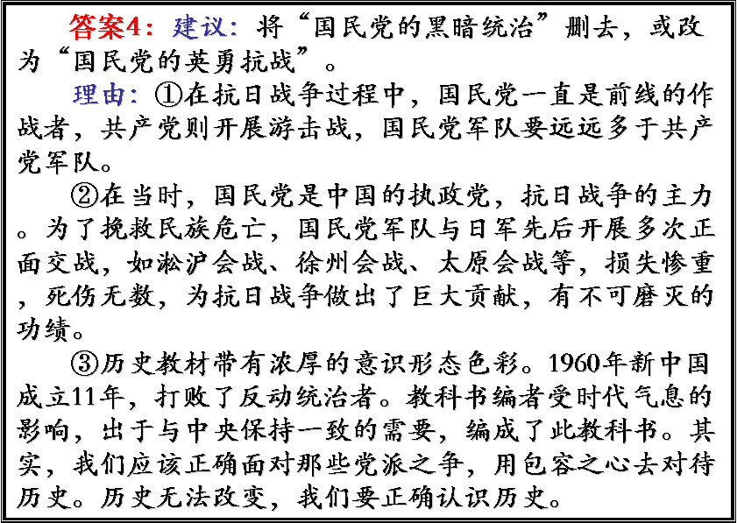

Slide 35
2、论证历史问题
例11 （2011年新课标全国卷）阅读材料，回答问题。 材料 西方的崛起曾被视为世界历史中最引人入胜的历程之一。这一进程起始于民主与哲学在古希腊和古罗马的出现，继之以中世纪欧洲的君主制和骑士制度，经过文艺复兴和大航海时代，结束于西欧和北美对全世界军事、经济和政治的控制。非洲、拉丁美洲和亚洲的人们只有在遭遇欧洲探险或被殖民时才会被提到，他们的历史也就是从欧洲的接触和征服才开始的。 然而在过去的十多年中，一些历史学家对上述概括提出了颠覆性的认识。他们认为在1500年前后的经济、科学技术、航海、贸易以及探索开拓方面，亚洲与中东国家都是全世界的引领者，而那时欧洲刚走出中世纪进入文艺复兴时期。这些历史学家认为，当时的欧洲要远远落后于世界其他地方的许多文明，直列1800年才赶上并超过那些领先的亚洲国家。因此，西方崛起是比较晚近才突然发生的，这在很大程度上都要归功于其他文明的成就，而不仅仅取决于欧洲本土发生的事情。
——摘编自杰克·戈德斯通《为什么是欧洲？——世界史视角下的西万崛起（1500～1850）》
评材料中关于西方崛起的观点 （要求：围绕材料中的一种或两种观点展开评论；观点明确，史论结合。）

Slide 36
【说明】 本题主要考查考生提取有效信息，论证历史问题的能力。试题围绕近代“西方崛起”这一重要历史主题，提供两种相反的学术观点及论据，要求考生围绕材料中的一种或两种观点展开评论和论证。
例1：
观点：西方的崛起取决于欧洲本土发生的事情。
论证：古代希腊、罗马创立的民主与法制，古希腊人文主义突出人的作用和价，为近代西方崛起提供了借鉴。
近代西方发生一系列有利于崛起的因素即：
经济：西方自然经济瓦解，资本主义产生发展，为崛起奠定了经济条件。
政治：西方资产阶级革命，确立民主代议制，为崛起奠定了政治条件。
文化：资本主义思想解放，文艺复兴、宗教改革、启蒙运动。自然科学产生，工
业革命，为崛起奠定了文化条件。
对外：殖民扩张，掠夺财富，为崛起奠定了资金、市场条件。

Slide 37
例2：
观点：外来文明的引进促进了西方崛起。
论证： 当欧洲处于黑暗中世纪时，中国已创立了辉煌灿烂的文化，并处于世界领先地位。随着丝绸之路贸易的发展，中国文化走向世界，并传入欧洲，并推动了欧洲的进步。
如四大发明：印刷术、造纸术为欧洲文化传播、思想解放奠定了条件；火药为资产阶级战胜封建主义提供了条件；指南针为新航路开辟，殖民扩张，世界市场的形成奠定了条。总之，中国文化推动了欧洲步入近代化社会。

Slide 38
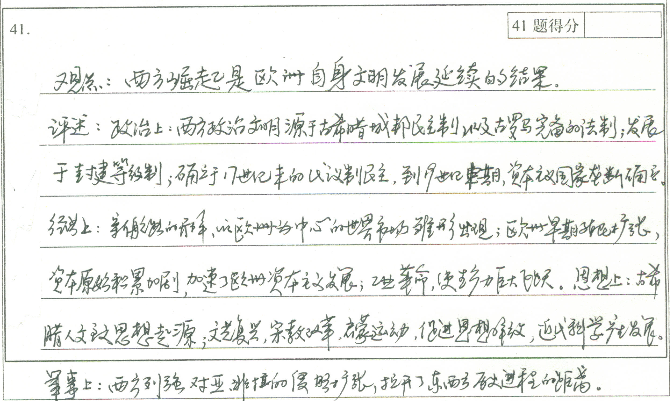

Slide 39
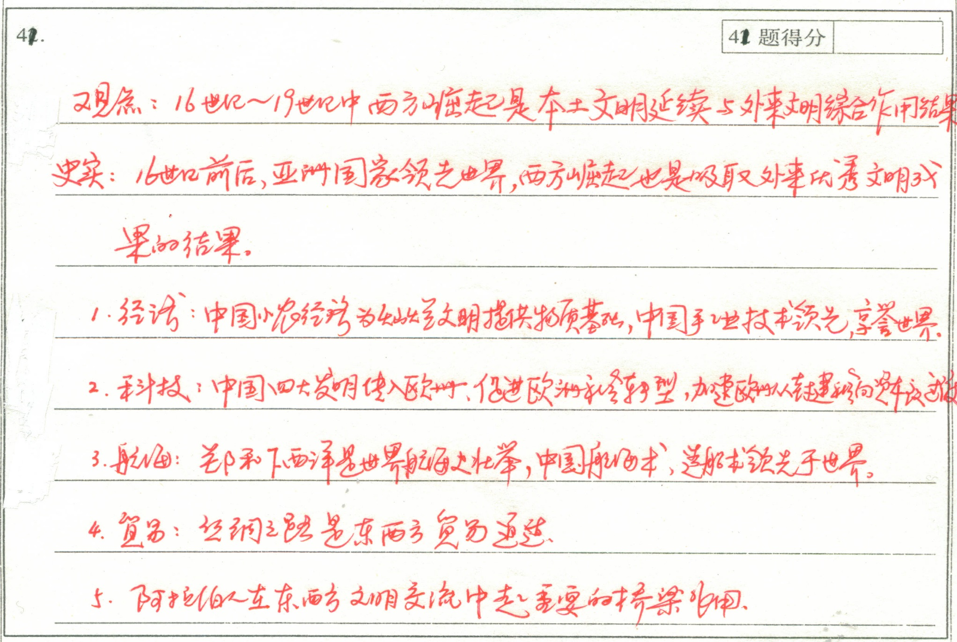

Slide 40
3、独立提出观点
例12 （2010年新课标全国卷）阅读材料，完成下列各题 材料一 历代盛行的官营作坊，在明清时期受到冲击。江南城镇附近农户不事农耕，“尽逐缝绸之利”，渐成风尚，城镇中“络纬机杼之声通宵彻夜”的情形亦载于史籍。明万历年间，仅苏州丝织业中受雇于私营机房的织工就有数千人，是官局的两三倍。清初在苏州复置官局，设机800张，织工2330名。至康熙六年（1667）缺机170张，机匠补充困难，而同一时期苏州民机不少于3400张。“家杼轴而户纂组，机户出资，机工出力，相依为命久矣。”——摘编自许涤新、吴承明主编《中国资本主义发展史》
材料二 自中世纪晚期开始，乡村手工业特别是毛纺织业在英格兰东部、西部和约克郡地区快速发展。商人发放原材料，回收产品，销往海内外，这种新型的“乡村制造业活动”被称为“原工业化”。在此基础上发展起来的“工厂”，推动了手工业的发展。16世纪初，纽贝里的一家毛纺织“工厂”雇用了1140名工人，其中近三分之二为妇女和儿童。海外市场的需求大大地刺激了此类“工厂”的发展，英国成为欧洲最重要的毛纺织品生产和出口国，1700年毛纺织品占国内出口商品的70％。棉纺织业作为新兴行业随之兴起，其他行业也迅速扩张。机械化逐渐成为新的生产方式的重要特征，并在欧洲大陆广泛传播。——摘编自[英]E.E.里奇等主编《剑桥欧洲经济史》等

Slide 41
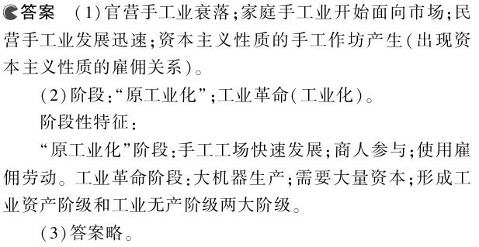
材料三 包含着整个资本主义生产方式的萌芽的雇佣劳动是很古老的，它个别地和分散地同奴隶制度并存了几百年。但是只有在历史前提已经具备时，这一萌芽才能发展成资木主义生产方式。——恩格斯：《反杜林论》
（1）根据材料一并结合所学知识，概括指出明清之际江南手工业发展的特点。8分 （2）根据材料二并结合所学知识，说明19世纪中期以前英国工业发展的阶段及阶段性特征。16分 （3）根据材料并结合所学知识，阐述对恩格斯所说“历史前提”的认识。13分 （要求：以对“历史前提”的认识为中心；观点明确，史论结合。）
【说明】本题主要考查考生通过材料并结合所学知识，独立提出观点的能力。试题要求考生具备中外相关历史知识，有一定的理论分析能力，在全面解读三段材料和深刻理解恩格斯所说“历史前提”的内涵的基础上，提出观点，加以论证。

Slide 42
例：
观点：资金、劳动力、市场、原料是资本主义发展的历史前提条件。
论证：中国明清尽管出现资本主义萌芽，但封建专制统治，自然经济，闭关自守等措施的实行，不能满足资金、劳动力、市场的需求，导致中国资本主义萌芽发展缓慢。
中世纪晚期欧洲圈地运动，满足了资金、自由劳动力、市场、原料，促使乡村毛纺手工业迅速发展，并出现包买商，乡村制造业迅速发展。
新航路开辟、殖民扩张，引起了商业革命、价格革命，也为资本主义发展提供资金、市场和原料。思想解放、民主制度、工业革命也促进资本主义快速发展。
总之，人类进入近代社会后，只有解决了资本主义发展需要的资金、劳动力、市场、原料问题，才能促使资本主义快速发展。
【说明】 本题主要考查学生通过材料并结合所学知识，独立提出观点的能力。试题要求考生具备中外历史知识，有一定的理论分析能力，在全面解读三段材料和深刻理解恩格斯所说“历史前提“”的内涵的基础上，提出观点，加以论证。

Slide 43
（四）、 学科素养
1）唯物史观；
2）时空观念；
3）史料实证；
4）历史解释；
5）家国情怀；

Slide 44
1). 唯物史观复习与例题
定义：
唯物史观是揭示人类社会历史客观基础及发展规律的科学历史观和方法论。
人类对历史的认识是由表及里、逐渐深化的,要透过历史的纷杂表象认识历史的本质,科学的历史观和方法论是非常重要的。
唯物史观使历史学成为一门科学,只有运用唯物史观的立场、观点和方法,才能对历史有全面、客观的认识。
目标：
了解唯物史观的基本观点和方法，理解唯物史观是科学的历史观；
能够正确认识人类历史发展的总趋势；
能够将唯物史观运用于历史的学习与探究中，并将唯物史观作为认识和解决现实问题的指导思想。

Slide 45
唯物史观：
第一，社会存在决定社会意识。
第二，生产力决定生产关系。
第三，经济基础决定上层建筑。
第四，正确运用阶级分析法。
第五，人民群众是历史的创造者。（时势与英雄、群众与英雄、必然与偶然）
第六，人类社会形态经历了从低级阶段向高级阶段的发展。

Slide 46
社会存在与社会意识
生产力与生产关系
社会发展的规律
经济基础与上层建筑
唯物史观
阶级与阶层、阶级斗争
人民群众是历史的创造者
社会发展的主体
杰出人物是历史任务的发起者、
组织者和指挥者

Slide 47
2018年（全国Ⅰ卷）
理论：评价历史人物（时势与英雄、群众与英雄、必然与偶然）
24．《墨子》中有关于“圆”“直线”“正方形”“倍”的定义，对杠杆原理、声音传播、小孔成像等也有论述，还有机械制造方面的记载。这反映出，《墨子》 A．汇集了诸子百家的思想精华 B．形成了完整的科学体系 C．包含了劳动人民智慧的结晶 D．体现了贵族阶层的旨趣
理论：生产力和生产关系
26．北宋前中期，在今四川井研县一带山谷中，密布着成百上千个采用新制盐技术的竹篱井，井主所雇工匠大多来自“他州别县”，以“佣身赁力”为主，受雇期间，若对工作条件或待遇不满意，辄另谋高就。这反映出当时
A．民营手工业得到发展 B．手工业者社会地位高
C．雇佣劳动已经普及 D．盐业专卖制度解体

Slide 48
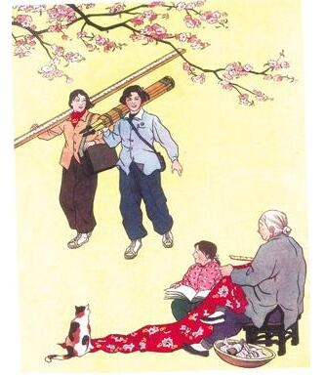
理论：社会存在与社会意识
（ 经济与政治、文化）
2018年（全国Ⅱ卷）
31. 下图为1956年的一幅漫画《两把尺》(画中字：“奶奶的尺——量布做新衣。阿姨的尺——测量祖国，建设社会主义。”该漫画反映了（ ）
A. 社会主义建设以工业化为中心
B. 女性成为国家建设的重要力量
C. 人民公社化运动蓬勃发展
D. 城乡差别发生根本性改变

Slide 49
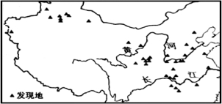
理论：生产力和生产关系
2018年（全国Ⅲ卷）
24．据考古报告，从数十处战国以前的墓葬中发现了铁器实物，这些铁器不少是自然陨铁制作而成，发现地分布情况见图7。据此可知，战国以前
A．铁制农具得到普遍使用
B．新疆地区与中原联系紧密
C．我国的冶铁技术已经相当普及
D．铁器分布可反映社会发展程度

Slide 50
理论： 经济、政治与文化的关系
2017年全国1卷
27．明前中期，朝廷在饮食器具使用上有一套严格规定，例如官员不得使用玉制器皿等。到明后期，连低级官员乃至普通人家也都使用玉制器皿。这一变化反映了
A．君主专制统治逐渐加强 B．经济发展冲击等级秩序
C．市民兴起瓦解传统伦理 D．低级官员易染奢靡风气
29．1904年，湖南、四川、江苏、广东、福建等长江流域与东南沿海9个省份留日学生共计1883人，占全国留日学生总数的78%，直隶亦有172人，山西、陕西等其他十几个省区仅有351人。影响留日学生区域分布不平衡的主要因素是
A．地区经济文化水平与开放程度有别 B．革命运动在各地高涨程度存在差异
C．清政府鼓励留学的政策发生变化 D．西方列强在中国的势力范围不同

Slide 51
理论： 经济、政治与文化的关系
2017年全国2卷
26．北朝时，嗜好奶类制品的北方人常常嘲笑南方人的喝茶习俗。唐中期，北方城市中，“多开店铺，煎茶卖之，不问道俗，投钱取饮。其茶自江、淮而来，舟车相继，所在山积”。据此可知，唐中期
A．国家统一使南茶开始北运 B．南北方饮食习惯趋于一致
C．南方经济文化影响力上升 D．南方经济水平已超越北方
27．明初朱元璋严禁宦官读书识字，但中后期宦官读书识字逐渐制度化，士大夫甚至有针对性地编纂适合宦官学习的读本。由此可以推知，明代中后期
A．中枢决策过程发生异变 B．皇帝权力日趋衰落
C．内阁议政功能已经丧失 D．宦官掌握决策权力

Slide 52
理论：生产力和生产关系
2016年全国2卷
26.宋代，有田产的“主户”只占民户总数20%左右，其余大都是四处租种土地的“客户”。导致这种状况的重要因素是
A.经济严重衰退 B.土地政策调整
C.坊市制度崩溃 D.政府管理失控
29.1930年，鄂豫皖革命根据地英山县水稻单位面积产量增加二三成，有的甚至达到五成，出现“赤色区米价一元一斗，白色区一元只能买四五升”的情况。这主要是因为根据地
A.农民生产的积极性高涨 B.红军英勇奋战保卫农民生产
C.政府主要精力用于增产 D.人民打破国民党的经济封锁

Slide 53
理论：社会存在与社会意识（ 经济与政治、文化）
2015年全国1卷
26．宋代东南沿海地区出现了一些民间崇拜，如后来被视为海上保护神的妈祖、被视为妇幼保护神的临水夫人等，这些崇拜得到朝廷认可，后世影响不断扩大。这反映出
A．朝廷不断鼓励海洋开发 B．女性地位逐渐得到提高
C．东南沿海经济社会影响力上升 D．统治思想与民众观念趋向一致
27．表1 河南、江苏两地科举考试状元人数表
 | 唐 | 宋 | 明 | 清
河南 | 15 | 16 | 2 | 1
江苏 | 7 | 8 | 17 | 49
表1呈现的变化反映了
A．理学的影响力不断扩大 B．经济发展促进文化兴盛
C．中原地区经济急剧衰退 D．政治重心南移趋势明显

Slide 54
理论：生产力和生产关系
2015年全国2卷
26．唐宋时期，江南经济迅猛发展，南宋时全国经济重心已移至江南。促成这一转变的主要动力之一是
A．坊市制度瓦解 B．土地集中加剧
C．农业技术进步 D．海外贸易拓展
理论： 经济与政治
27．明成祖朱棣认为，北京“山川形胜，足以控四夷，制天下”，将都城从南京迁至北京。这一举措客观上
A．推动了国家政治统一进程 B．促进了跨区域贸易的繁荣
C．抑制了区域性商帮的形成 D．改变了南北经济文化格局

Slide 55
2)、时空观念与例题复习
定义、
时空观念是在特定的时间联系和空间联系中对事物进行观察、分析的意识和思维方式。任何历史事物都是在特定的、具体的时间和空间条件下发生的，只有在特定的时空框架当中，才可能对史事有准确的理解。
目标：
知道特定的史事是与特定的时间和空间相联系的；
能够知道划分历史时间与空间的多种方式，并能够运用这些方式叙述过去；
能够按照时间顺序和空间要素，建构历史事件、历史人物、历史现象之间的相互关联；
能够在不同的时空框架下对史事作出合理解释；
在认识现实社会时，能够将认识的对象置于具体的时空条件下进行考察。

Slide 56
2018年（全国Ⅰ卷）时间、空间判断
31．图7是1953年的一幅漫画，描绘了资源勘探队员来到深山，手持“邀请函”叩响山洞大门的情景。这反映了当时我国
图7
A．已经初步改变工业落后局面 B．开始进行对矿产资源的开采
C．国民经济调整任务基本完成 D．大规模的经济建设正在展开

Slide 57
33．1847年6月，正义者同盟改名为共产主义者同盟，以“全世界无产者，联合起来”的新口号代替“人人皆兄弟”的旧口号，并规定同盟的目的是：“通过传播财产公有的理论并尽快地求其实现，使人类得到解放。”这一变化表明
A．共产主义者同盟接受了马克思的革命理论
B．马克思主义的诞生推动了无产阶级的斗争
C．工人运动在欧洲的主要资本主义国家开始兴起
D．无产阶级与资产阶级的矛盾成为社会主要矛盾

Slide 58
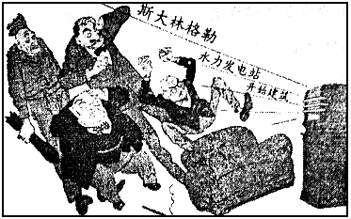
时间、空间判断
D
（2017·全国新课标卷1文综）34．
图4
图4是苏联时期的一幅漫画《又是斯大林格勒》。该漫画表明
A．外国对苏俄的武装干涉彻底失败 B．苏联在帝国主义包围中仍实现工业化
C．二战期间苏联经济建设并未停滞 D．遏制政策未能阻止苏联经济的发展

Slide 59
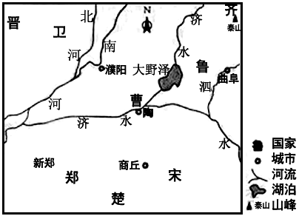
时间、空间判断
（2017·全国新课标卷2文综·） 24．图5为春秋战国之际局部示意图。当时，范蠡在陶、子贡在曹鲁之间经商成为巨富，这一现象反映了
图5
A．区域位置影响商贸发展 B．争霸战争促进经济交往
C．交通条件决定地方经济状况 D．城市规模扩大推动商业繁荣
A

Slide 60
D
时间、空间判断
（2017·全国新课标卷2文综）30．抗日战争胜利后，山东根据地已有农会、工会、妇女会、青年团、儿童团等中国共产党领导的群众组织，成员达404万人，占根据地总人口的27%；中共党员占总人口的1%左右，几乎村村有党员。这反映出
A．革命工作的重心开始转移 B．工农武装割据局面已经形成
C．统一战线范围进一步扩大 D．国共力量对比变化趋势加强

Slide 61
D
时间、空间判断
（2017·全国新课标卷3文综）28．1897年，有人指出：“中国创行西法已数十年，皆属皮毛，空言无补。至今两年来，忽大为变动，如邮政、银行、铁路，直见施行，今天津亦有小轮，风气之开，人力诚难阻隔也。”产生上述变化的主要原因是
A．维新变法运动迅速兴起 B．政府大力扶持官督商办企业
C．列强对华资本输出减少 D．政府放宽了兴办实业的限制

Slide 62
时间、空间判断
（2016·新课标全国Ⅰ卷文综·）33.1702年英国国王威廉三世去世，安妮女王即位。当时议会内部存在两个党派，安妮厌恶占多数席位的辉格党，于是解除了辉格党人的行政要职，代之以托利党人。这说明在当时英国
A.议会无权制约国王
B.君主立宪制尚未完善
C.内阁制已基本确立
D.《权利法案》遭到破坏
时间：1689《权利法案》、1721责任内阁制、1832议会改革
B

Slide 63
时间、空间判断
（201６·新课标全国Ⅰ卷文综·）31.1965年，中国大陆与西方国家的贸易额在进出口总额中所占的比重，由1957年17.9%上升到52.8%。这种变化的外交背景是，我国
A.实现了与西方国家关系的正常化
B.调整了与苏联的外交政策
C.推行了全方位外交的政策
D.打破了欧美对华经济封锁
时间：１９６０中苏破裂、1964中法建交、1972中美正常化、1978全方位外交
B

Slide 64
时间、空间判断
（2016·新课标全国3卷文综·）28.甲午战后，梁启超提出“诗界革命”，曾赋诗“泱泱哉我中华……物产腴沃甲大地，天府雄国言非夸。君不见英日区区三岛尚崛起，况乃堂裔吾中华！”这反映出“诗界革命”
A.倡导民主革命的思想 B.推动了白话文运动
C.适应了救亡图存的需要 D.成为改良思潮的开端
C

Slide 65
时间、空间判断
（2016·全国新课标卷3文综）31.1980年与1975年相比，我国粮食播种面积减少6884万亩，总产量却增加674亿斤；棉花播种面积减少53万亩，总产量增加652万担；油料作物和甜菜播种面积共扩大3626万亩，其总产量分别增加70%和150%。出现这一现象的主要原因是
A.农民生产自主权的扩大
B.农业生产技术有了革命性的改变
C.农村经济体制改革完成
D.国家取消对农副产品的统销政策
A

Slide 66
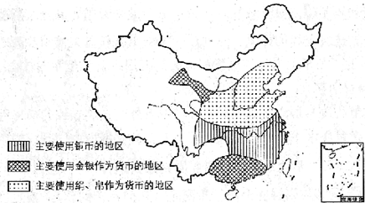
时间、空间判断
（2011·全国新课标文综·25）图4是依据《隋书·食货志》等制作的南北朝时期各地区货币使用情况示意图。该图反映出( )
D
A．长江流域经济水平总体上高于黄河流域
B．河西走廊与岭南地区经济发展速度最快
C．黄河流域的丝织业迅速发展
D．长江流域经济发展相对稳定

Slide 67
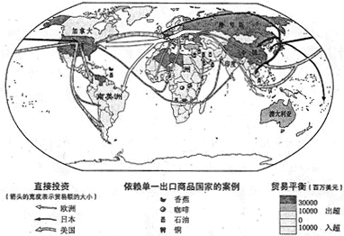
时间、空间判断
（2011·全国新课标卷Ⅰ文综·）32．图5是选自菲利普·费尔南德兹所著《世界：一部历史》中的一幅示意图。该图反映了
图5
A．单一商品出口国在经济全球化中陷入困境
B．贸易往来对国家间关系产生了决定性影响
C．贸易不平衡加剧了发展中国家的贫困化
D．资本流动在经济全球化中具有重要作用
D

Slide 68
3）史料实证与例题复习
定义：
史料实证是指对获取的史料进行辨析，并运用可信的史料努力重现历史真实的态度与方法。历史过程是不可逆的，认识历史只能通过现存的史料。要形成对历史的正确、客观的认识，必须重视史料的搜集、整理和辨析，去伪存真，这是历史学的重要方法。
对历史的叙述、理解、解释、评判等都要建立在史料证据的基础上。
具有实证意识并学会运用证据,既是学习和认识历史的重要方法,也是学习和认识历史的核心问题。史料包括文献记载和考古发现的各种实物。
文献记载出于人们的口传笔录,反映一定社会观念的“思想的痕迹”,实物史料是前人的生活用品、生产资料和社会交际工具的遗存,是人们在具体的历史时空范围内的“行为的痕迹”。
历史学是一门注重逻辑推理和严密论证的实证性的人文学科。
对历史的探究应以求真求实为目标,以史料为依据。

Slide 69
2、目标：
知道史料是通向历史认识的桥梁，了解史料的多种类型，掌握搜集史料的途径与方法；
能够通过对史料的辨析和对史料作者意图的认知，判断史料的真伪和价值，并在此过程中体会实证精神；
能够从史料中提取有效信息，作为历史叙述的可靠证据，并据此提出自己的历史认识；
能够以实证精神对待历史与现实问题。

Slide 70
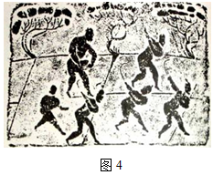
（2016·新课标全国卷I,25）下图为汉代画像砖中的农事图。此图可以用来说明当时( )
A．个体农户的生产劳作状态 B．精耕细作农业的不断发展
C．土地公有制下的集体劳作 D．大地主田庄上的生产情形

Slide 71
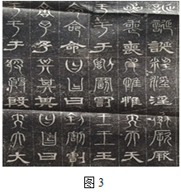
（2016·新课标全国卷II,24）图3为三国曹魏《三体石经》的残片，经文中的每个字均用先秦古文、小篆等三种字体刻写。这三种字体反映了( )
A．当时统一文字的努力 B．汉字演变的历史过程
C．当时字体流行的实际状况 D．汉字尚未形成完整的体系

Slide 72
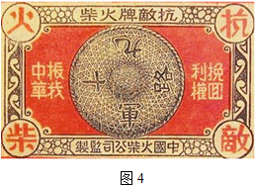
（2016·新课标全国卷III,30）图4是1932年出产的一款火柴上的图案。据此可知，当时中国( )
A．民族火柴工业举步维艰 B．新的营销方式得到采用
C．开始兴起实业救国思潮 D．全国抗日救亡运动高涨

Slide 73
能够从史料中提取有效信息，作为历史叙述的可靠证据，并据此提出自己的历史认识；
（2010年新课标全国卷）35.中日双方对1894年7月25日发生的丰岛海战记述各异。中方《济远航海日志》记载：“7点45分，倭三舰同放真弹子，轰击我船，我船即刻还炮。”日文出版的《二十七八年海战史》称：“7点52分，彼我相距约3000米之距离。济远首先向我发炮，旗舰吉野立即迎战，以左舷炮向济远轰击。”这说明
A.研究者的立场会影响其对历史的解释
B.历史真相因年代久远而变得模糊不清
C.通过文献记录最终能够还原历史真相
D.原始记录比研究文献更接近历史真相
【说明】 本题主要考查考生理解史料，说明历史现象和历史观点的能力。要求考生通过对互为矛盾的的两条历史记载的辨析，认识到当时双方及研究者受各自立场、利益、认识等方面的局限，直接影响着对同一个事件叙述和解释的真实可靠性。

Slide 74
能够从史料中提取有效信息，作为历史叙述的可靠证据，并据此提出自己的历史认识；
2018年（全国Ⅰ卷）
34．传统观点认为，英国成为工业革命发源地，是因为英国最早具备了技术、市场等经济条件；后来有研究者认为，其主要原因是英国建立了君主立宪制度；又有学者提出，煤铁资源丰富、易于开采等自然条件是其重要因素。据此可知，关于工业革命首先发生在英国的认识 A．只能有一种正确合理的观点
B．随着研究视角拓展而趋于全面 C．缺少对欧洲其他国家的观察
D．后期学者研究比传统观点可信

Slide 75
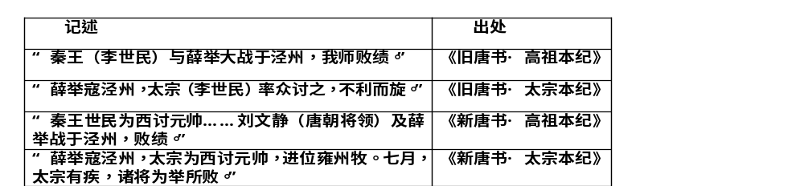
能够从史料中提取有效信息，作为历史叙述的可靠证据，并据此提出自己的历史认识；
（2017年新课标全国卷1）26.
表2
表2为不同史籍关于唐武德元年同一事件的历史叙述。据此能够被认定的历史事实是
A．皇帝李世民与薛举战于泾州 B．刘文静是战役中唐军的主帅
C．唐军与薛举在泾州作战失败 D．李世民患病导致了战役失败

Slide 76
能够通过对史料的辨析和对史料作者意图的认知，判断史料的真伪和价值，并在此过程中体会实证精神；能够以实证精神对待历史与现实问题。
（2017年新课标全国卷2）
35．20世纪70年代至今，《赫鲁晓夫回忆录》多次出版，并被翻译成多种语言。因其内容的复杂性，不同年代版本的内容均有所不同。由此可知，此回忆录作为一种史料
A．能够准确记述作者的事迹 B．比相关研究著作的可信度更高
C．版本越新越接近历史真相 D．反映出时代对历史叙述的影响

Slide 77
能够通过对史料的辨析和对史料作者意图的认知，判断史料的真伪和价值，并在此过程中体会实证精神；
（2017年新课标全国卷3）27．关于宋太祖驾崩前夜宋太宗（时为晋王）的活动，北宋时期有不同记载。《续湘山野录》记载，宋太宗当晚曾与其兄宋太祖在宫中饮酒，并宿于宫中；《涑水记闻》则称，那晚宋太宗并未进宫。这反映出
A．历史事实都是通过历史叙述呈现
B．同一历史事实会有不同历史记载
C．历史叙述不能客观准确再现历史事实
D．综合多种历史叙述即可确认历史事实

Slide 78
（2010年新课标全国卷·中外历史人物评说）47．（15分）
材料一、 太祖（曹操）运筹演谋，鞭挞宇内，揽中、商之法术，该韩、白之奇策，官方授材，各国其器，矫情任算，不念旧恶，终能总防皇机，克洪业者，惟其明略最优也。抑可谓非常之人，超世之杰矣。——（西晋）陈寿：《三国志》
材料二、 时只有蜀先主可与有为耳。曹操自是贼，既不可从，孙权又是两间底人，只有先主名分正，故（诸葛亮）只得从之。——（南宋）朱熹：《朱子语类》
材料三、公平地说来，曹操对于当时的人民是有贡献的，不仅有而且大，对于民族的发展和文化的发展是有贡献的，不仅有而且大。在我看来，曹操在这些方面的贡献，比起他同时代的人物来是最大的。例如诸葛亮是应该肯定的人物，但他所凭措的西蜀，在当时没有遭到多大的破坏，而他所成就的规模比起曹操来要小得多。然而诸葛亮却被后人神化，而曹操被后人魔鬼化了。这是不公平的。——《郭沫若全集》
（1）根据材料一、二，概括指出陈寿、朱熹对曹操的不同态度及其原因。
（2）根据材料三，概括指出郭沫若评价曹操的标准、指导思想和方法。
能够从史料中提取有效信息，作为历史叙述的可靠证据，并据此提出自己的历史认识；

Slide 79
（1）根据材料一、二，概括指出陈寿、朱熹对曹操的不同态度及其原因。
答：态度：陈寿：尊曹；朱熹：贬曹。
原因：陈寿：西晋尊曹魏为正统；曹操确有历史功绩。
朱熹：曹操窃国，名分不正；有违“三纲五常”。
（2）根据材料三，概括指出郭沫若评价曹操的标准、指导思想和方法。
答：标准：对人民、民族和文化发展的历史贡献。
指导思想：历史唯物主义（唯物史观）。
方法：比较的方法；辩证分析的方法。

Slide 80
【说明】 本题重在考查考生准确解读有效信息，分析、归纳、概括评价历史事件或历史人物的能力。本题围绕曹操这个人物，选择不同历史时段的三则评论，要求考生对各种历史观点进行分析与评判。
材料一选择当时的人物陈寿对曹操的看法，材料二选择封建儒家代表人物朱熹的评论，两者对曹操的看法差异很大，主要基于各自立场。
第（l）问要求考生能够准确把握人们对曹操持不同观点的原因，考查考生评价人物的深层能力。
第〔2）问旨在导向考生正确认识历史唯物主义，通过“人民贡献”的历史标准，对曹操进行正确的评价，希望考查考生对历史唯物主义基本方法的把握。

Slide 81
3B．（15分）中外历史人物评说
材料一 中国古代有功臣配享制度，即一个皇帝逝去后，要在已故臣僚中选取功勋卓著的大臣陪祀其庙庭。功臣配享皇帝，是朝廷对该大臣的最高评价。北宋神宗时，王安石“变风俗，立法度”，主导了政治、经济、文化等方面的改革。哲宗绍圣初年，诏“王安石配享神宗皇帝庙庭”。南宋建炎初，有人提出“自绍圣以来，学术政事败坏残酷，致祸社稷，其源实出于安石”。于是，“罢安石配飨神宗庙庭”。 ——摘编自白寿彝总主编《中国通史》
材料二 《宋史》记熙丰（宋神宗年号熙宁、元丰）事实者，成于南渡以后史官之手，而元人因而袭之，皆反对党之言，不可征信。今于其污蔑荆公（王安石）处，皆一一详辩之……荆公不仅为中国大政治家，亦为中国大文学家。 ——摘自梁启超《王荆公》（1908年）
（1）根据材料一，分别指出两宋对王安石的评价及其主要理由。（6分）
（2）根据材料二并结合所学知识，指出梁启超重新评价王安石的目的及采用的方法。（9分）
能够通过对史料的辨析和对史料作者意图的认知，判断史料的真伪和价值，并在此过程中体会实证精神；
能够以实证精神对待历史与现实问题。

Slide 82
答案：（15分）
（1）根据材料一，分别指出两宋对王安石的评价及其主要理由。（6分）
（1）北宋褒扬王安石，认为王安石变法对朝廷有功；南宋贬斥王安石，认为北宋灭亡根源于王安石变法。（6分）
（2）根据材料二并结合所学知识，指出梁启超重新评价王安石的目的及采用的方法。（9分）
（2）目的：弘扬历史上的改革精神；推进改革，挽救民族危亡。（4分）
方法：重视历史记录者的态度；考订历史材料的真伪。（5分）

Slide 83
例、（历史必修一）
提起长城，人们就会情不自禁地赞叹这伟大古老的中华文明。在两千多年的漫长岁月中，万里长城犹如一条巨龙，在地球上留下了叹为观止的人工建筑遗存。它蕴涵着丰富的思想文化内涵，凝聚着古代中国劳动人民的勤劳、勇敢和智慧。如今，长城已成为中华民族精神的象征。
据史书记载，秦始皇修筑长城，历时五年，动用了约三十万的劳动力，这个数字相当于当时全国男劳力的十分之一。其中，绝大多数人死于这沉重的徭役。“生男慎勿举，生女号哺用脯；不见长城下，尸骸相撑柱！”这首吟咏长城的秦朝民歌，揭示了秦始皇的政。唐朝人柳宗元分析秦朝覆亡的原因时，认为是“咎在人怨”。
1、们对长城的看法为什么会有如此大的反差？
2、你怎么看秦修长城？
能够从史料中提取有效信息，作为历史叙述的可靠证据，并据此提出自己的历史认识；

Slide 84
1、人们对长城的看法为什么会有如此大的反差？
由于时代不同、立场不同、角度不同、史观不同。
2、你怎么看秦修长城？
积极： 是中华民族文明的象征；体现了中国劳动人民的勤劳、勇敢和智慧，是中华民族精神的象征；阻止了草原民族的南下，保护了中原稳定，有利于农耕文明的发展。
局限：当时役使大批劳动力，徭役沉重，破坏了生产力发展，是秦暴政的表现，加速了秦的灭亡。

Slide 85
4）、历史解释与例题复习
定义：
历史解释是指以史料为依据，以历史理解为基础，对历史事物进行理性分析和客观评判的态度、能力与方法。
所有历史叙述在本质上都是对历史的解释，即便是对基本事实的陈述也包含了陈述者的主观认识。
人们通过多种不同的方式描述和解释过去，通过对史料的搜集、整理和辨析，辩证、客观地理解历史事物，不仅要将其描述出来，还要揭示其表象背后的深层因果关系。
通过对历史的解释，不断接近历史真实。

Slide 86
2、目标：
区分历史叙述中的史实与解释，知道对同一历史事物会有不同解释，并能对各种历史解释加以评析和价值判断；
能够客观论述历史事件、历史人物和历史现象，有理有据地表达自己的看法；
能够认识历史解释的重要性，学会从历史表象中发现问题，对历史事物之间的因果关系作出解释；
能够客观评判现实社会生活中的问题。

Slide 87
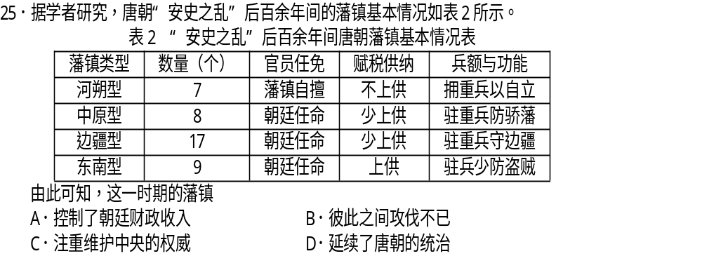
（2018·新课标全国Ⅰ卷文综·25）

Slide 88
（2018·新课标全国Ⅰ卷文综·27）
27．图6中的动物是郑和下西洋时外国使臣随船向明政府贡献的奇珍异兽，明朝君臣认为，这就是中国传说的“麒麟”，明成祖隧赐外国使臣。这表明当时
图6
A．对外交流促使中国传统绘画出现新的类型
B．朝廷用中国文化对朝贡贸易贡品加以解读
C．海禁政策的解除促进了对外文化交流
D．外来物品的传入推动了传统观念更新

Slide 89
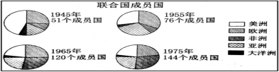
（2018·新课标全国Ⅰ卷文综·35）
35．图8反映了1945～1975年间联合国成员国的变化情况，这表明
图8
A．第三世界发展壮大 B．欧共体的成员增加
C．世界贸易范围明显扩大 D．经济区域化的趋势加强

Slide 90
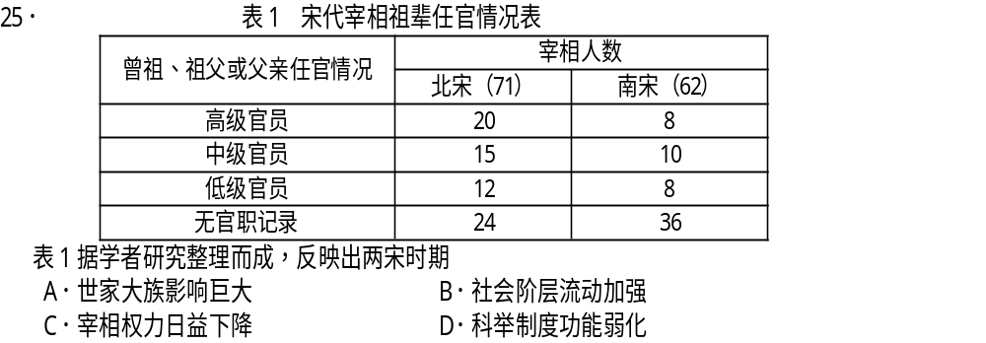
2018年（全国Ⅲ卷）

Slide 91
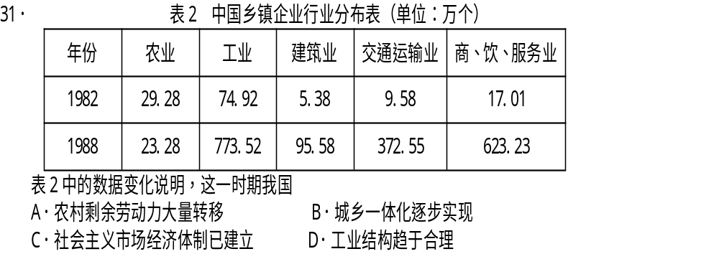
2018年（全国Ⅲ卷）

Slide 92
能够认识历史解释的重要性， 学会从历史表象中发现问题，对历史事物之间的因果关系作出解释；
（2017·新课标全国Ⅰ卷文综·24）周灭商之后，推行分封制，如封武王弟康叔于卫，都朝歌（今河南淇县）；封周公长子伯禽于鲁，都奄（今山东曲阜）；封召公奭于燕，都蓟（今北京）。分封制
A．推动了文化的交流与文化认同 B．强化了君主专制权力
C．实现了王室对地方的直接控制 D．确立了贵族世袭特权

Slide 93
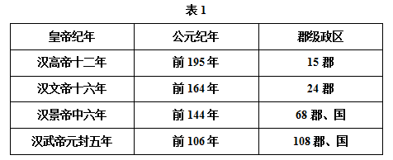
（2017·新课标全国Ⅰ卷文综·25）
表1为西汉朝廷直接管辖的郡级政区变化表。据此可知
A．诸侯王国与朝廷矛盾渐趋激化 B．中央行政体制进行了调整
C．朝廷解决边患的条件更加成熟 D．王国控制的区域日益扩大
能够认识历史解释的重要性， 学会从历史表象中发现问题，对历史事物之间的因果关系作出解释；

Slide 94
能够客观评判现实社会生活中的问题。
（2017·新课标全国Ⅱ卷文综·31）1977年，我国各大专院校录取新生27．3万人，至1988年高校在校生总规模达206万人，2001年增长至719万人。在此期间，高等职业教育和各种形式的成人高等教育的入学人数也有很大增长。由此可知
A．社会对专业人才的需求得到了解决
B．高等教育实现了与生产劳动相结合
C．人才选拔制度的改革适应了经济社会发展
D．恢复统一高考制度促进了高等教育的普及

Slide 95
能够认识历史解释的重要性， 学会从历史表象中发现问题，对历史事物之间的因果关系作出解释；
（2015·新课标全国Ⅰ卷高考·25）两汉时期，皇帝的舅舅、外祖父按例封侯；若皇帝幼小，执政大臣也主要从他们之中选择。这被当时人视为“安宗庙，重社稷”的“汉家之制”。汉代出现外戚干政的背景是( )
A．皇帝依靠外戚抑制相权 B．“家天下”观念根深蒂固
C．母族亲属关系受到重视 D．刘氏同姓诸侯王势力强大

Slide 96
能够认识历史解释的重要性， 学会从历史表象中发现问题，对历史事物之间的因果关系作出解释；
(2017年全国ǁ卷)
28.1879年以前,福州船政局所造之船均”派拨各省,并不索取原价分文”,此后造船所用材料费由用船一方拨付,采取”协造”方式生产.这种变化反应了
A.军用工业由官办专为商办 B.“协造”意在缓解经费压力
C.军用产品市场化趋势明显 D.近代轮船制造业走出困境

Slide 97
(2017年全国ǁ卷)
34. 1800年，美国总统、联邦党人亚当斯要求政见不同的内阁成员皮克林辞职，遭到皮克林拒绝，于是亚当斯将其免职。皮克林因此成为美国历史上第一位被总统免职的内阁成员。亚当斯此举
A.加强了联邦政府的行政权力 B.体现了总统与内阁之间权限不明
C.行使了宪法赋予总统的职权 D.反映了联邦党与其他党派的斗争
能够客观论述历史事件、历史人物和历史现象，有理有据地表达自己的看法；

Slide 98
5）、家国情怀与例题复习
定义：
家国情怀是学习和探究历史应有的价值取向和人文追求，体现了对国家富强、人民幸福的情感，以及对国家的高度认同感、归属感、责任感和使命感。
学习和探究历史应具有价值关怀，要充满人文情怀并关注现实问题，以服务于国家强盛、民族自强和人类社会的进步为使命。

Slide 99
目标：
从历史的角度认识中国的国情，具有家国情怀，形成对祖国的认同感；
能够认识中华民族多元一体的历史发展趋势，形成对中华民族的认同感，具有民族自信心和自豪感；
了解并认同中华优秀传统文化，认识中华文明的历史价值和现实意义；
认同社会主义核心价值观，树立道路自信、理论自信、制度自信和文化自信；
了解世界历史发展的多样性，理解和尊重世界各国、各民族的文化传统，形成广阔的国际视野；
能够确立积极进取的人生态度，塑造健全的人格，树立正确的世界观、人生观和价值观。

Slide 100
1、树立正确的国家观，增强对祖国的认同。
2、树立正确的民族观，增强对中华民族的认同，养成民族自信心和自豪感。
3、树立正确的文化观，增强对中华优秀传统文化、革命文化和社会主义先进文化的
认同，理解和尊重世界各国、各民族的文化传统。
4、增强对社会主义核心价值观的认同，树立对中国特色社会主义的道路自信，理
论自信、制度自信和文化自信。
5、确立积极进取的人生态度，塑造健全的人格，树立正确的世界观、人生观和价值观。

Slide 101
融入社会主义核心价值观的基本内容和要求，
全面传承中华优秀传统文化，
弘扬社会主义法治精神，
加强革命传统、
国家安全、
民族团结、
生态文明
以及海洋权益等方面的教育，
为学生形成正确的人生观、价值观、世界观奠定基础。

Slide 102
1、全面传承中华优秀传统文化
2018年（全国Ⅰ卷）
24．《墨子》中有关于“圆”“直线”“正方形”“倍”的定义，对杠杆原理、声音传播、小孔成像等也有论述，还有机械制造方面的记载。这反映出，《墨子》
A．汇集了诸子百家的思想精华
B．形成了完整的科学体系
C．包含了劳动人民智慧的结晶
D．体现了贵族阶层的旨趣

Slide 103
2018年（全国Ⅱ卷）
24．据《史记》记载，商汤见野外有人捕猎鸟兽，张设的罗网四面密实，认为这样便将鸟兽杀绝了，“乃去其三面”，因此获得诸侯的拥护，最终推翻夏桀，创立商朝。这一记载意在说明
A．商汤成功缘于他的仁德之心 B．捕猎是夏商时主要经济活动
C．商朝已经注重生态环境保护 D．资源争夺是夏商更替的主因

Slide 104
27．昆曲在明朝万历年间被视为“官腔”，到清代被誉为“雅乐”“盛世元音”，宫廷重要活动常有昆曲演出，江南地区“郡邑大夫宴款不敢不用”，甚至“演戏必请昆班，以示府城中庙会之高雅”。这些史实表明，昆曲在明清时期的流行是因为
A．陆王心学广泛传播 B．吸收了京剧的戏曲元素
C．社会等级观念弱化 D．符合士大夫的文化品味

Slide 105
2018年（全国Ⅲ卷）
26．我国第一部药学专书《神农本草经》大约成书于汉代，《唐本草》是世界上第一部由国家制定的药典，宋代颁行了多部官修本草，明代李时珍撰成药物学集大成之作《本草纲目》，由朝廷颁行。这些史实说明，我国古代药学的发展
A．源于大一统的政治体制 B．得益于国家力量的支持
C．是商品经济繁荣的结果 D．受到了宋明理学的推动

Slide 106
27．明朝中期以后，京城及江南地区，雕印出版个人著作之风盛行，有人谑称：“老童（生）、低秀（才），胸无墨、眼无丁者，无不刻一文稿以为交游酒食之资。”士大夫间也流行将书籍作为礼物。这种现象可以说明当时
A．学术文化水平迅速提升 B．士人的地位显著提高
C．经世致用思想影响广泛 D．崇尚文化的氛围浓厚

Slide 107
2、加强革命传统、国家安全、海洋权益
2018年（全国Ⅰ卷）
29．五四运动后，出现了社会主义是否合适中国国情的争论，有人反对走俄国式的道路，认为救中国只有一条路，就是“增加畜力”，发展实业；还有人主张“采用劳农主义的直接行动，达到社会革命的目的”。这场争论 A．确定了新民主主义革命的道路 B．使思想界认清了欧美的社会制度 C．在思想上为中国共产党的成立准备了条件 D．消除了知识分子在救亡图存方式上的分歧

Slide 108
30．1948—1949年夏，英、法、美等国通过各自渠道同中国共产党接触，试探与将要成立的新政府建立某种形式的外交关系的可能性，中共中央考虑：不接受足以束缚手脚的条件；可以采取积极办法争取这些国家承认；也可以等一等，不急于争取这些国家的承认。这反映出
A．中国共产党奉行独立自主的外交政策
B．西方国家放弃了对国民党政权的支持
C．中国冲破了美国的外交孤立
D．新政府不急于获取国际支持

Slide 109
2018年（全国Ⅱ卷）
30．美国记者曾生动地记述抗日根据地：“如果你遇见这样的农民——他的整个一生都被人欺凌、被人鞭笞、被人辱骂……你真正把他作为一个人来对待，征求他的意见，让他投票选举地方政府……让他自己决定是否减租减息。如果你做到了这一切，那么，这个农民就会变成一个具有奋斗目标的人。”这一记述表明，抗日根据地 A．农民的抗日热情得到激发 B．废除了封建土地制度 C．国民革命的任务得以实现 D．排除了国民党的影响

Slide 110
2018年（全国Ⅲ卷）
29．1920年，一些人撰文批评工读互助等社会改良活动，认为“零零碎碎的救济”“无补大局”，主张对社会进行“根本改造”，走进工厂，深入工人群众。这表明当时 A．民主与科学观念广泛传播 B．实业救国运动如火如荼 C．马克思主义影响日益增强 D．批判传统礼教成为共识

Slide 111
2、加强革命传统、国家安全、海洋权益
（2017年文综全国卷1 ） 30.陕甘宁边区政府在一份文件中讲到：“政府的各种政策，应当根据各阶级的共同利害出发，凡是只对一阶级有利，对另一阶级有害的便不能作为政策决定的根据……现在则工人、农民、地主、资本家，都是平等的有权利。”这一精神的贯彻
A.推动了土地革命的顺利开展 B.适应了民族战争新形势的需要
C.巩固了国民革命的社会基础 D.壮大了反抗国民党政府的力量
（2017年文综全国卷Ⅱ）30.抗日战争胜利后，山东根据地已有农会、工会、妇女会、青年团、儿童团等中国共产党领导的群众组织，成员达404万人，占根据地总人口的27%；中共党员占总人口的1%左右，几乎村村有党员。这反映出
A.革命工作的重心开始转移 B.工农武装割据局面已经形成
C.统一战线范围进一步扩大 D.国共力量对比变化趋势加强

Slide 112
2017年（全国Ⅲ卷）
30．1949年，渡江战役即将发起时，英国军舰擅自闯入长江人民解放军防线。人民解放军奋起反击，毙伤英军百余人，并要求英、美、法等国的武装力量“迅速撤离中国的领水、领海、领土、领空”。人民解放军的这一行动
A．有利于巩固社会主义阵营
B．是对列强在华特权的否定
C．切断了西方国家对国民党的军事援助
D．反映出“另起炉灶”外交政策的确立

Slide 113
3、理解和尊重世界各国、各民族的文化传统
32．（2017年文综全国卷1）在公元前9至前8世纪广为流传的希腊神话中，诸神的形象和性情与人相似，不仅具有人的七情六欲，而且还争权夺利，没有一个是全知全能和完美无缺的。这反映了在古代雅典
A．宗教信仰意识淡薄 B．人文思想根植于传统文化
C．理性占据主导地位 D．神话的影响随民主进程而削弱
32、（2017年文综全国卷2）32.在梭伦改革之后的雅典，有的执政官是未经正当选举上台的，被称为僭主。他们一般出身贵族，政绩斐然，重视平民利益，但最终受到流放等惩罚。这种现象表明，在当时的雅典
A.贵族垄断国家政权 B.政治生活缺乏法制基础
C.平民没有政治权利 D.民主政治已是人心所向

Slide 114
32．（2017年文综全国卷3）在古代雅典，官员就职前须宣誓保证依法履行职责，陪审员须宣誓保证公正审判，年满18岁的青年男子须参加成人宣誓仪式才拥有公民的权利和义务。这些宣誓旨在
A．限制权力滥用 B．防止官员腐败
C．培育权利观念 D．增强责任意识

Slide 115
从历史的角度认识中国的国情，具有家国情怀，形成对祖国的认同感
（2017年文综全国卷1 ） 41.（25分）阅读材料，完成下列要求。
材料一 在专制王权下的法国，国王曾自视为民族的代表，路易十四声称“朕即国家”“朕即民族”。启蒙思想家主张人民主权，抨击君主专制，阐述了与之相适应的民族思想：一个民族可以没有国王而将国家治理得井井有条，相反，一个国王若无国民则不存在，更不必说治理国家了，甚至表示“专制之下无祖国”。在法国大革命中，人们认为法兰西民族的成员不仅居住在同一地域、使用相同的语言，而且相互之间是平等的，全体法国人组成的法兰西民族。一般认为，法国大革命是法兰西民族诞生和民族主义形成的标志。
——摘编自李宏图《西欧近代民族主义思潮研究》
材料二 盖民族主义，对于任何阶级，其意义皆不外免除帝国主义之侵略。其在实业界，苟无民族主义，则列强之经济的压迫，致自国生产永无发展之可能。其在劳动界，苟无民族主义，则依附帝国主义而生存之军阀及国内外之资本家，足以蚀其生命而有余。故民族解放之斗争，对于多数之民众，其目标皆不外反帝国主义而已。——《中国国民党第一次全国代表大会宣言》（1924年）
（1）根据材料一并结合所学知识，说明法国大革命对近代民族主义形成的促进作用。（8分）
（2）根据材料一、二并结合所学知识，概括国民党“一大”《宣言》中的民族主义与近代法国民族主义内涵的相同之处，并说明不同之处及其产生的原因。（17分）

Slide 116
41．（25分） （1）作用：启蒙思想的广泛传播；君主专制被推翻；等级制度被废除；《人权宣言》宣布了天赋人权和公民平等。 （2）相同：追求民主与平等。 不同：法国民族主义是反对国内专制；国民党“一大”《宣言》中的民族主义突出反对帝国主义。 原因：封建专制与人民大众的矛盾是法国社会主要矛盾，争取主权在民是主要任务；帝国主义与中华民族的矛盾是中国社会的最主要矛盾，争取民族独立是主要任务；中国共产党和苏俄的影响。

Slide 117
加强社会主义核心价值观
（2017年文综全国卷Ⅱ） 41.（25分）阅读材料，完成下列要求。
材料一 雍正时期，各地奏请开矿，清廷经常以“开矿聚集亡命，为地方隐忧”为由，下达“严行封禁”“永远封禁”等命令；对一批朝廷获利甚多的矿产，则由朝廷和地方官府严加控制。
1872年，李鸿章在一份奏折中指出，上海各工厂“日需外洋煤铁”极多，“可忧孰甚”。他建议清政府“设法劝导官督商办，但借用洋器洋法，而不准洋人代办……于富国强兵之计殊有关系”。清政府采纳李鸿章建议，决定先在部分地区试办“开采煤铁事宜”。
——摘编自戴逸主编《简明清史》等
材料二 新中国“一五”计划指出：“矿产资源的勘探和它的勘探进度，资源供应的保证程度，是合理地分布生产力、建立新工业基地、正确地规定工业建设计划的先决条件。”为此，国家要求“有计划地展开全国矿产的普查工作”，“加强对某些从前没有发现或者很少发现的和目前特别缺乏的资源（例如石油）以及在地区上不平衡的资源的普查工作和勘探工作”。 ——据《建国以来重要文献选编》
（1）根据材料一并结合所学知识，分析清政府在雍正年间与19世纪70年代矿业政策的差异及原因。（15分）
（2）根据材料并结合所学知识，说明与清代矿业政策相比，新中国“一五”计划期间矿业政策的特点，并简析其意义。（10分）
41．（25分） （1）差异：雍正年间：限制开矿，政府垄断。 19世纪70年代：允许开矿，官督商办。 原因：雍正年间：推行重农抑商政策；清廷认为开矿影响社会稳定；政府谋取矿利。 19世纪70年代：列强的经济侵略；洋务运动的推动；煤铁等关系到国防、民生，需求很大。 （2）特点：列入国家发展计划；服务于国家工业化建设；独立自主开发；特别重视当时缺乏的矿产资源的勘探。 意义：奠定了新中国矿业发展的初步基础；促进“一五”计划顺利完成；有利于国家工业体系的建立；体现了社会主义制度的优越性。

Slide 118
加强国家安全、民族团结
（ 2017年全国文综新课标III卷）40.（25分）阅读材料，完成下列要求。
材料 1602年，荷兰东印度公司成立以后，荷兰人曾先后进攻澳门、台湾，遭到明朝官民的坚决抵抗而失败。1608年，荷兰东印度公司董事会发出指示：“我们必须用—切可能来增进对外贸易，首要目的是取得生丝，因为生丝利润优厚。”1621年，荷兰人得知西班牙人也计划占领台湾，遂于次年再次侵占澎湖，并于1624年侵占台湾南部。1642年，其势力扩张到台湾北部。
1661年，郑成功进军台湾，并正告荷兰驻军，台湾和澎湖列岛应由中国政府管辖，岛屿上的居民都是中国人，“他们自古以来占有并耕种这一土地”。荷兰人试图以赔款的方式换取郑成功退兵，被拒绝。
郑成功收复台湾后，台湾根据郡县制，设立一府二县；兴建孔庙，建立学院、府学、社学等完整的学校体系；开科取士，“三年两试，照科、岁例开试儒童”；许多文人学士随之入台，写下了台湾第一批文学作品；大量移民涌入，台湾的人口迅速增加。
——摘编自陈孔立主编《台湾历史纲要》
（1）根据材料并结合所学知识，概括荷兰侵占中国台湾与澎湖的历史背景和目的。
（2）根据材料并结合所学知识，简析台湾的收复在哪些方面促进了国家的统一。

Slide 119
40．（25分） （1）背景：新航路开辟，殖民扩张；荷兰海外贸易快速发展，与东方的贸易利润巨大；明末战乱之际，中央政府无暇他顾。 目的：建立殖民据点；扩大对中国的殖民贸易，攫取高额利润；与西班牙进行殖民贸易竞争。 （2）方面：维护国家领土完整；实行祖国大陆政治、文化制度；接受移民，进一步密切了两岸的往来和联系；增强了民族、文化认同。

Slide 120
加强生态文明
（ 2017年全国文综新课标II卷）45.（15分）历史上重大改革回眸
材料一 清末，有很多部门负责管理北京的街道与沟渠、河道，“严且备矣”，但“究其实，无一人过问”，以致北京城“粪土载道，秽污山积”，“洋人目之为猪圈，外省比之为厕屋”。清政府每年出资修缮，并向商民收取巨款，但款项皆被官员私吞，并没有真正用于街道等的修缮。戊戌变法时期，清政府令“各衙门即行查勘、估修，以壮观瞻，并大清门、正阳门外，菜蔬鸡鱼摊肆，一概逐令于城根摆设”。对此改革，“官吏闾民，皆称不便”，更有官吏怂恿百姓联名反对。
——据苏继祖《清廷戊戌朝变记》
材料二 凡改革之事，必除旧与布新，两者之用力相等，然后可有效也。苟不务除旧而言布新，其势必将旧政之积弊，悉移而纳于新政之中，而新政反增其害矣。
——摘自梁启超《戊戌政变记》
（1）根据材料一并结合所学知识，概括清末北京街道管理改革的原因。（8分）
（2）根据材料并结合所学知识，简析清末北京街道管理改革的困难及启示。（7分）
45．（15分） （1）原因：西方的影响：政出多门，互相推诿；城市宜居性差，影响城市形象；日常维护不力，经费被官吏贪污。 （2）困难：改革触动了一些官吏的既得利益；打破了百姓习惯。 启示：改革既要除旧又要布新，不可偏废；除旧弊难免触及多方利益；改革需要勇气和毅力；改革需要强有力的领导；改革应以人民的福祉为宗旨。

Slide 121
加强法制建设
7C44．【历史——选修1：历史上重大改革回眸】（15分） 材料 北周武帝时期制定的《大律》“凡二十五篇”，制罪“二十五等”，定罪1537条，“条流苛密，比于齐（北齐）法，烦而不要”。宣帝“更峻其法”，导致“上下愁怨”、“内外离心”。隋文帝取代北周建立隋朝，开皇初年两次“更定新律”，史谓《开皇律》。 隋朝统治者鉴于《北齐律》“法令明审，科条简要”，将其作为制定《开皇律》的主要参考，并“采魏、晋刑典，下至齐、粱，沿革轻重，取其折衷”，成文“十二卷”。新律制罪二十等，废除“前代鞭刑及枭首”等“苛惨之法”，“以轻代重，化死为生”；定罪500条，删繁就简，比旧律减少死刑81条、流放刑154条、劳役刑等一千余条。唐朝官修史书评价《开皇律》“刑网简要，疏而不失”。 ——据《隋书》
（1）根据材料，概括隋代法律制度改革的特点。（7分） （2）根据材料并结合所学知识，简析隋代《开皇律》制定的意义。（8分）
7C44．（15分） （1）特点：改变了北周的严刑竣法，减轻刑罚：对之前的法律兼收并蓄、择善而从；法律条文简要而不繁琐。 （2）意义：总结和发展了前代立法的经验；提高了法律的文明程度；为隋朝发展与强盛提供保障；为后世法制建设提供有益的借鉴。

Slide 122
了解世界历史发展的多样性，理解和尊重世界各国、各民族的文化传统，形成广阔的国际视野；
（2017年文综全国卷1 ）42．阅读材料，完成下列要求。（12分） 表4
时间 | 中国 | 外国
14～15世纪 | 朱元璋在位期间，与占城、爪哇、暹罗等30余国进行官方贸易。废除丞相制度。郑和七下西洋，是世界航海史和中国古代对外交往史上的壮举。 | 德国人古登堡发明了最早的印刷机。哥伦布到达美洲大陆。佛罗伦萨200余家纺织工场雇佣3万余名工人。
16世纪 | 张居正进行赋役合一、统一征银的“一条鞭法”改革。李时珍《本草纲目》刊刻。玉米、番薯、马铃薯等高产作物传入中国。汤显祖出生，代表作《牡丹亭》表现男女主人公冲破礼教束缚，追求爱情自由。 | 哥白尼提出“太阳中心说”。意大利传教士利玛窦到中国，传播了西方自然科学知识。莎士比亚出生，代表作《哈姆雷特》。
17世纪 | 朱子学在日本为官方推崇，成为显学。茶叶大量输往欧洲。宋应星《天工开物》刊刻。美洲白银大量流入中国。郑成功收复台湾。 | 英国入侵印度，英属东印度公司在印度开展殖民活动。英国早期移民乘“五月花号”到达北美。
——据李亚凡编《世界历史年表》等
表4为14～17世纪中外历史事件简表。从表中提取相互关联的中外历史信息，自拟论题，并结合所学知识予以阐述。（要求：写明论题，中外关联，史论结合。）

Slide 123
示例：
论题1:新航路开辟给明代的影响
阐述：新航路的开辟结束了世界各地相对孤立的状态，各地文明开始会合交融，日益连成一个整体。新航路的开辟后，中国的茶叶、瓷器大量输往欧洲，美洲白银大量流入中国，明中后期白银成为普遍流通的货币；一条鞭法改革，推行货币地租，征收统一的银两；美洲的玉米、番薯、马铃薯等高产作物传入中国，有利于农产品商品化，有利于中国人口的增值；欧洲传教士东来，客观上传播了西方自然科学知识，同时也把中国文化带到欧洲。
欧洲殖民者的东来，占据澳门、台湾，威胁着封建统治，损害了国家主权。
由此可知：新航路开辟既给中国带来了积极影响，又给中国带来殖民侵略的威胁。

Slide 124
论题： 2、全球化有利于文明的交流 阐述： 新航路的开辟结束了世界各地相对孤立的状态，各地文明开始会合交融，日益连成一个整体，世界经济全球化有利于文明的交流。 新航路的开辟后，中国的茶叶、瓷器大量输往欧洲，美洲白银大量流入中国，明中后期白银成为普遍流通的货币；美洲的玉米、番薯、马铃薯等高产作物传入中国，有利于农产品商品化，有利于中国人口的增值。欧洲传教士东来，传播了天主教，也传播了西方自然科学知识，同时传教士也把中国文化传播到欧洲，推动了欧洲的进步。 总之，新航路开启了全球化进程，加速了人类不同文明间的交流，推动了人类社会的进步。

Slide 125
论题2：郑和下西洋与哥伦布新航路开辟差异性
阐述：从背景看，郑和下西洋是自然经济占主导地位，为了加强海外联系；哥伦布
新航路开辟是西方资本主义萌芽产生，为了资本积累。从过程看，郑和下西洋比哥
伦布新航路开辟早。郑和的船队规模大，比较先进；哥伦布船队规模小，相对落后。
从性质看，郑和下西洋是封建主义性质的和平交往；新航路开辟是非正义的殖民主
义扩张。从结果看，郑和下西洋促进了贸易和文化交流；新航路开辟引发商业革命、
价格革命，西方殖民者在美洲进行屠杀和掠夺财富，贩卖黑奴，促进了世界市场雏
形的开始。
由此可知：郑和下西洋与哥伦布新航路开辟差异性反映出当时东西方社会经济、政
治、文化发展水平的差异性。

Slide 126
论题3：14-17世纪东西方两大文明的差异性
阐述：
经济：明代实行自然经济、重农抑商政策；西方实行商品经济、重商主义政策。
政治：明代君主专制的强化，如废除丞相；西方民主制的确立如荷、英。
文化：明代理学压制、出现传统科技的总结；西方思想解放、出现近代科技。
对外：明代实行朝贡贸易、海禁政策；西方推行殖民贸易、殖民扩张。
由此可知：东西方农耕与商业文明的差异性决定了东西方社会的差异性。

Slide 127
2019年历史高考备考的建议
1. 重视高中历史课程标准的研读，重视历史学科素养的基本要求，参考历史知识部分单元和专题的归纳。
2. 扎重视基础知识的巩固，重视阶段特征的把握，重视古今中外贯通的知识脉络体系。
3. 重视解题技能，重视对材料解析题的训练。重视审题能力、归纳总结能力、准确表述能力、对比分析能力的训练重视逻辑思维能力的培养和训练。
4. 重视答题的规范性，言简意赅、条理清楚、标清序号、书写规范。重视用规定的笔作答，答在规定的范围之内。
5. 对于历史核心概念、专有名词，建议专门归纳总结，加强书写训练，避免错别字和不科学表述的出现。

Slide 128
从高考评价体系谈2019年高考历史复习备考方略
安徽省太和中学 张祖良
wechat:15155824164
qq：714216171
tel：15155824164

